Slide 1
филиал ФГБУ «ФКП Росреестра» по Хабаровскому краю
27.03.2019

Slide 2
Образование объектов недвижимости

Slide 3
п.5 ч.4 Ст.8 N218-ФЗ
В кадастр недвижимости вносятся основные сведения об объекте недвижимости, в том числе:
5) кадастровый номер объекта недвижимости, из которого в результате раздела, выдела или иного соответствующего законодательству Российской Федерации действия с объектом недвижимости (далее - исходный объект недвижимости) образован новый объект недвижимости (далее - образованный объект недвижимости);

Slide 4
ч.1 Ст.41 N218-ФЗ
особенности осуществления государственного кадастрового учета и государственной регистрации прав при образовании объекта недвижимости
В случае образования двух и более объектов недвижимости в результате:
раздела объекта недвижимости
объединения объектов недвижимости,
перепланировки помещений,
изменения границ между смежными помещениями в результате перепланировки или изменения границ смежных машино-мест
государственный кадастровый учет и государственная регистрация прав осуществляются одновременно в отношении всех образуемых объектов недвижимости.

Slide 5
ч.3 Ст.41 N218-ФЗ
особенности осуществления государственного кадастрового учета и государственной регистрации прав при образовании объекта недвижимости
Снятие с государственного кадастрового учета и государственная регистрация прекращения прав на исходные объекты недвижимости осуществляются одновременно с государственным кадастровым учетом и государственной регистрацией прав на все объекты недвижимости, образованные из таких объектов недвижимости

Slide 6
Приказ Росреестра от 25.06.2015 №П/338 «Об организации работ по размещению на официальном сайте Росреестра в информационно-телекоммуникационной сети «Интернет» XML-схем …..в виде технического плана здания, сооружения, в форме электронных документов»
dMethodFormation Способ образования объекта
name | ns1:documentation | base | value | ns1:documentation2
dMethodFormation | Способы образования ОКС | xs:string | 1 | Раздел
dMethodFormation | Способы образования ОКС | xs:string | 2 | Выдел
dMethodFormation | Способы образования ОКС | xs:string | 9 | Иное

Slide 7
ч.8 Ст.41 N218-ФЗ
особенности осуществления государственного кадастрового учета и государственной регистрации прав при образовании объекта недвижимости
Основаниями для осуществления государственного кадастрового учета и государственной регистрации прав на образуемые объекты недвижимости соответственно являются:
соглашение об образовании общей долевой или общей совместной собственности - при объединении объектов недвижимости, находящихся в собственности разных лиц;
2) соглашение о разделе объекта недвижимости - при разделе объекта недвижимости, находящегося в общей собственности нескольких лиц;
4) судебное решение, если образование объектов недвижимости осуществляется на основании такого судебного решения;
5) разрешение на ввод объекта в эксплуатацию;

Slide 8
Объединение нежилых помещений
PKPVDMFC-2019-03-06-028557

Slide 9
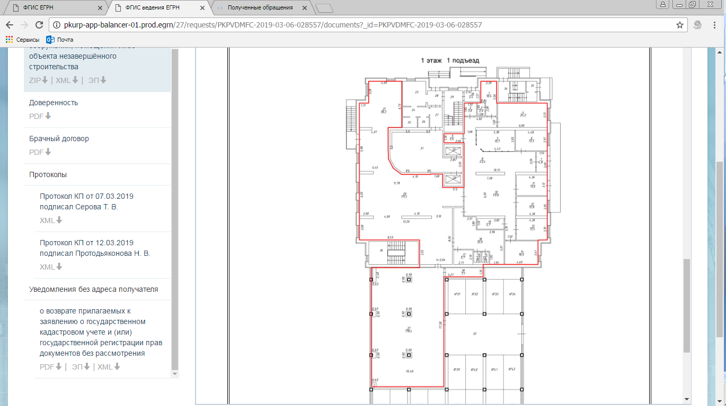
Образованное
пом.I(1-21, 37-38)

Slide 10
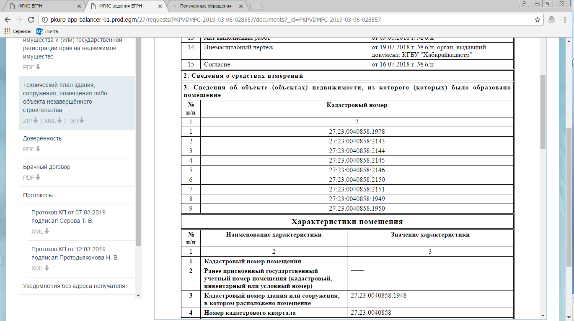
образование из
9 объектов
образование из
9 объектов

Slide 11
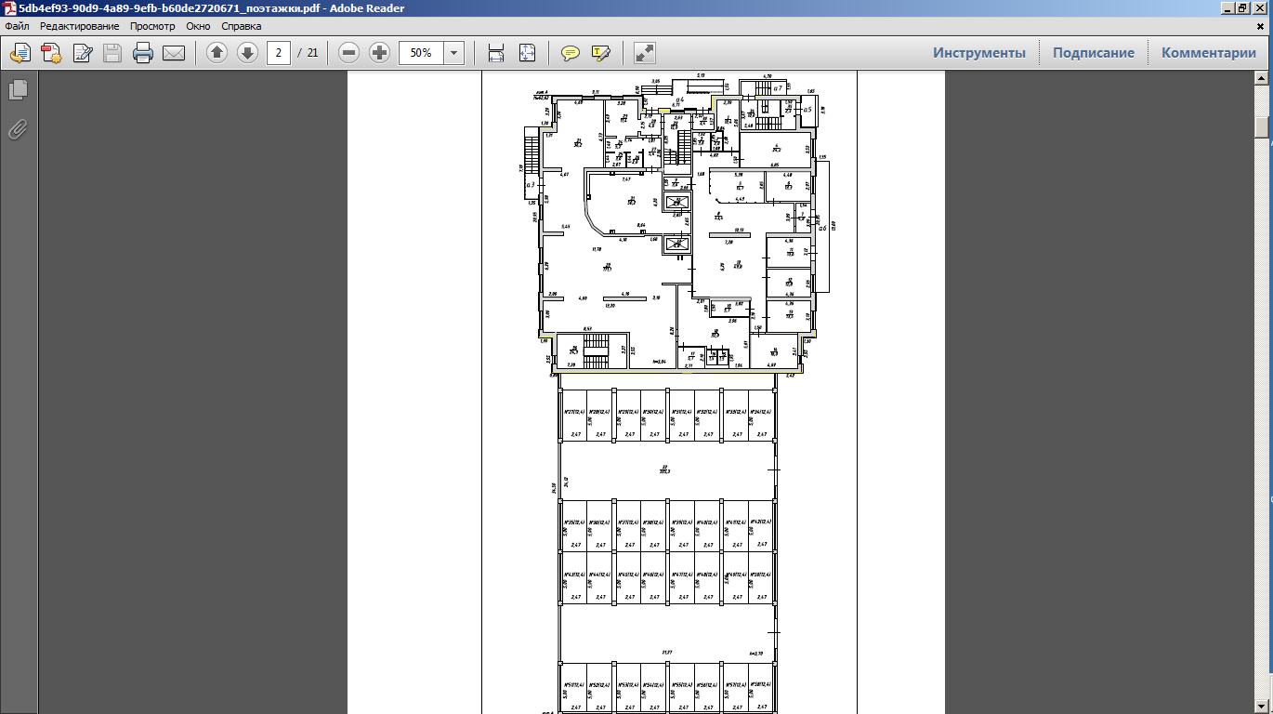
Пом. I (1-21)
машино-места
27-30
образование
из
9 объектов
машино-места
35-38

Slide 12
Пом.I(1-21, 37-38)

Slide 13
Пом.I(1-21, 37-38)

Slide 14
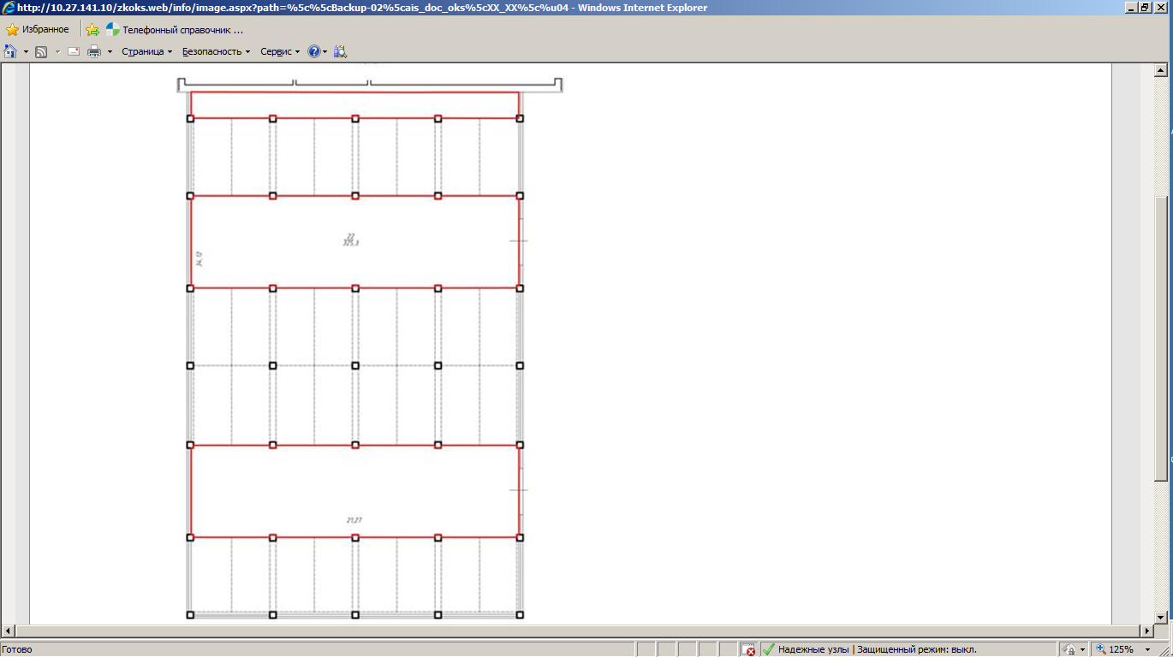
пом. I (22)
27:23:0040858:1979
пом. предназначенное для обслуживания всех остальных пом. в здании
(пом. вспомогательного использования)

Slide 15
С заявлением о постановке на кадастровый учет не представлено заявление о регистрации права на образованные объекты недвижимости
(п.1 ч.3 ст.14 Закон о регистрации права)
Соглашение об образовании общей долевой собственности на образованное помещение не представлено
При объединении помещений меняется конфигурация и границы помещения вспомогательного использования пом. I (22), при этом сведения о помещении пом. I (22) отсутствуют в техническом плане. Документ, подтверждающий права заявителя на часть пом. I (22) не представлен

Slide 16
Раздел нежилого помещения на 3 помещения
PKPVDMFC-2019-02-18-020780

Slide 17
Технический план
<Reason>образованием 3 помещений, расположенных по адресам: Хабаровский край, г. Хабаровск, ул. Карла Маркса, д. 124 в результате раздела помещения с кадастровым номером: 27:23:0040905:767
пом. I(1-6,16-21,27-28
пом. II(1-6,16-21,27-28)
пом. III(1-6,16-21,27-28)</Reason>

Slide 18
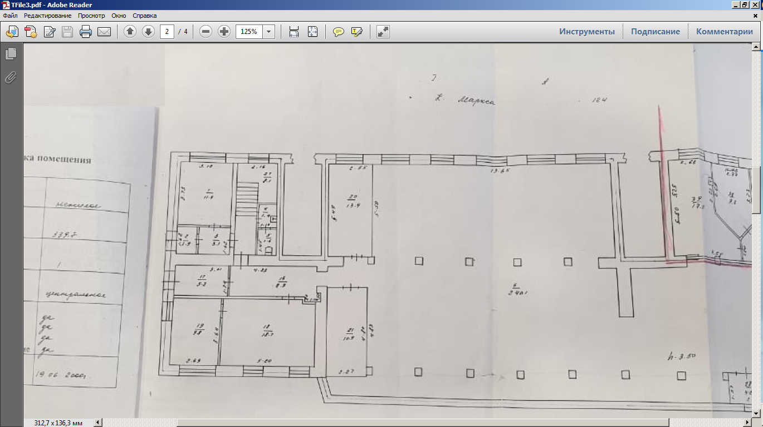
27:23:0040905:76

Slide 19
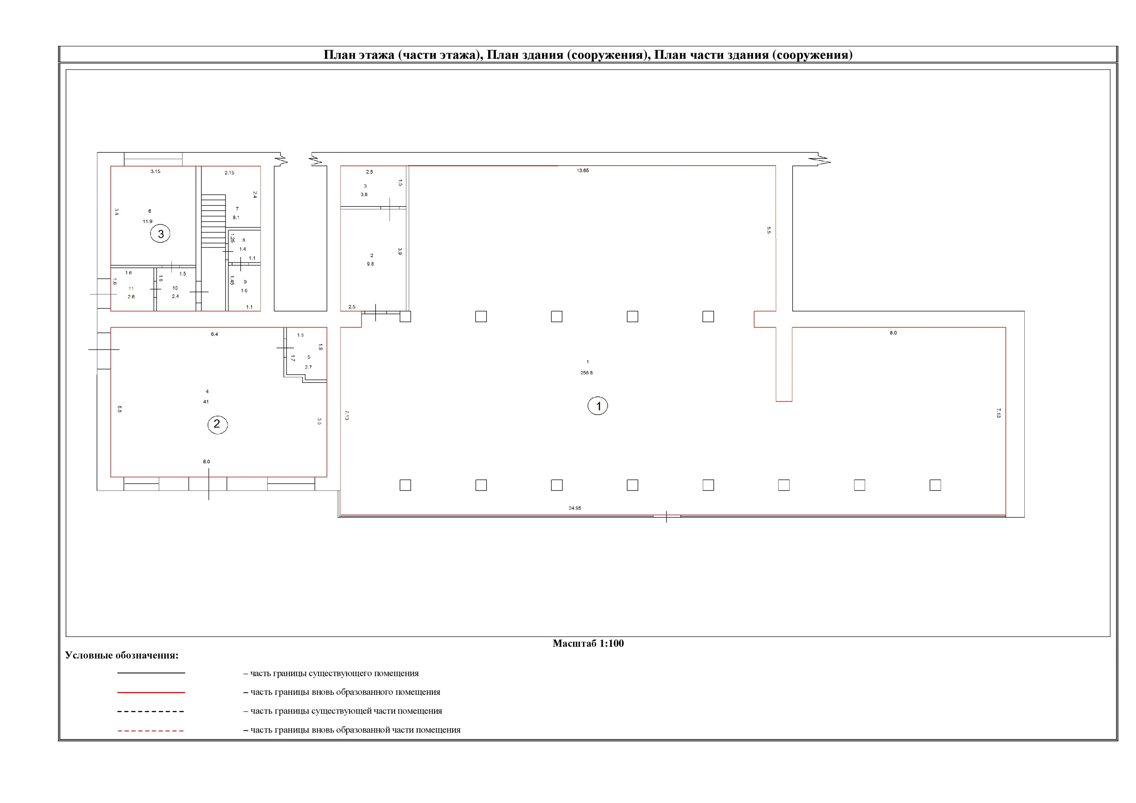
П.61 Требований к подготовке технического плана помещения
«По центру плана этажа, сверху на листе указывается тип этажа (например, цокольный этаж, 1-й этаж»

Slide 22
<Apartment Type="пом" Value="I(1-6,16-21,27-28)" /> </Address>
- <Level Number="1" Type="01">
- <Position NumberOnPlan="1">
- <Plans>
<Plan Name="058214C5-7A01-493B-B5C8-FC2071BDD89B\TFile1.jpg" Scale="1:100”
<Apartment Type="пом" Value="II(1-6,16-21,27-28)" /> </Address>
- <Level Number="1" Type="01">
- <Position NumberOnPlan="2">
- <Plans>
<Plan Name="058214C5-7A01-493B-B5C8-FC2071BDD89B\TFile1.jpg" Scale="1:100" />
<Apartment Type="пом" Value="III(1-6,16-21,27-28)" /> </Address>
- <Level Number="1" Type="01">
- <Position NumberOnPlan="3">
- <Plans>
<Plan Name="058214C5-7A01-493B-B5C8-FC2071BDD89B\TFile1.jpg" Scale="1:100" />

Slide 23
?
?
?
Нежилое помещение
расположено в МКД

Slide 24
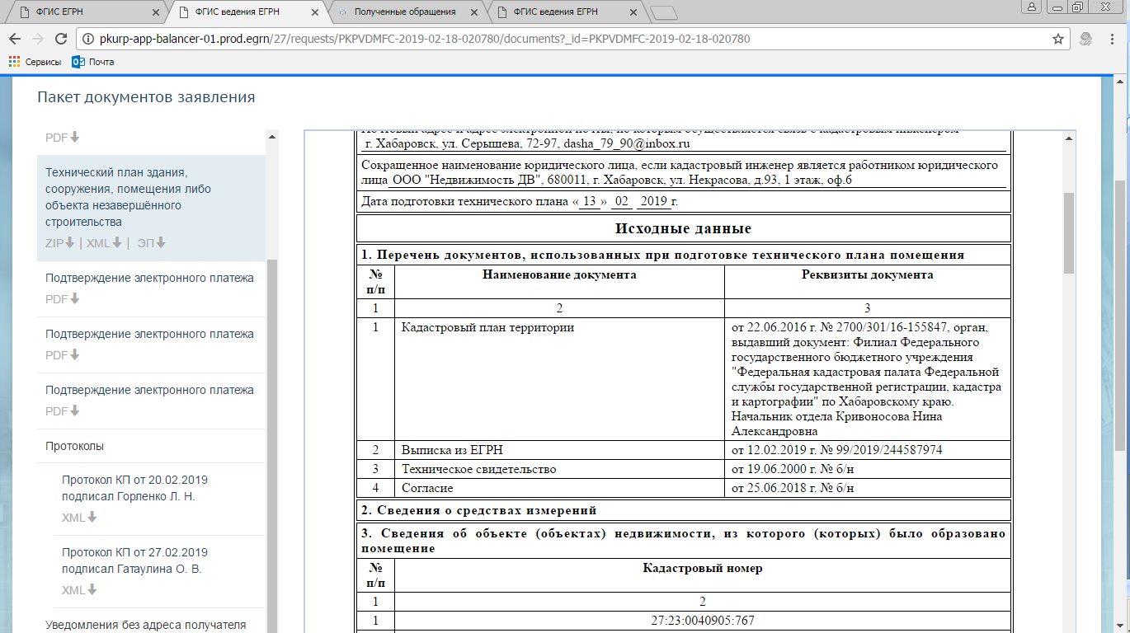

Slide 25
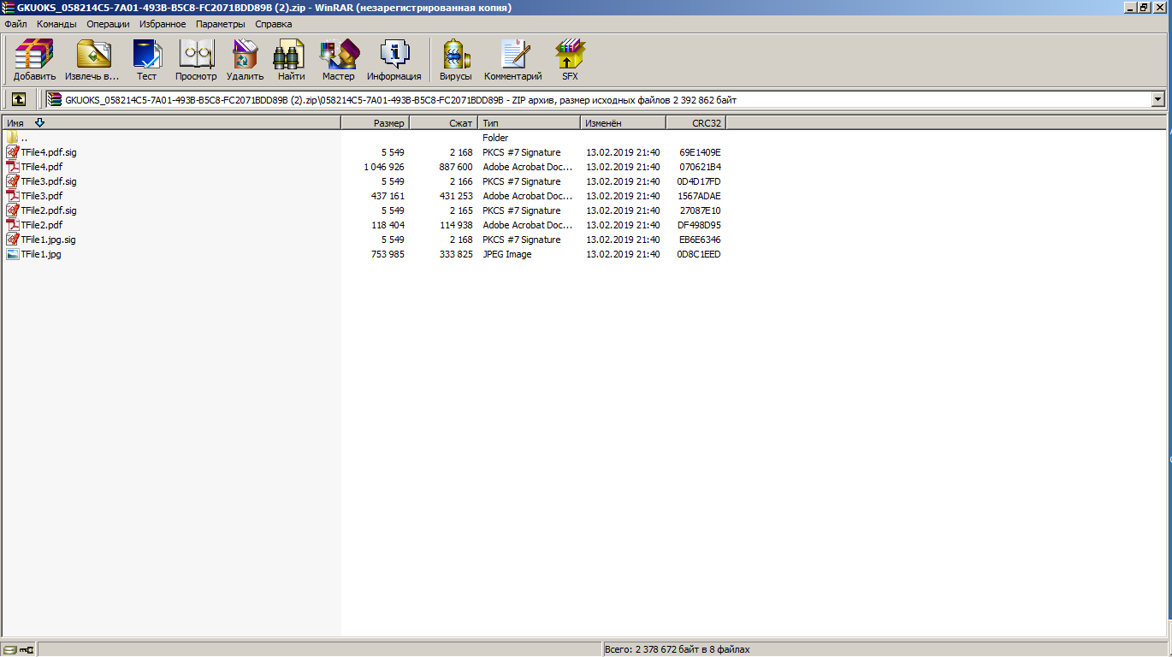
Согласие
Техническое свидетельство
Выписка из ЕГРН
План этажа (части этажа)

Slide 26
В помещении проведены строительные работы
(выполнены дверные проемы в наружных стенах здания, выполнен демонтаж и возведение перегородок, расширены оконные проемы
Указанные работы могут относиться к реконструкции здания.
В техническом плане отсутствуют документы предусмотренные ст.51, 55 Градостроительного кодекса РФ или документ подтверждающий отсутствие такой необходимости согласно п.17 ст.51 Градостроительного кодекса РФ
Отсутствует проектная документация на проведения строительных работ согласно ст.48, ч.6 ст.52 Градостроительного кодекса РФ
В составе технического плана представлена одна графическая часть на 3 образованных помещения, что не соответствует ч.6 ст.24 Закона о регистрации недвижимости; п.52 Требований к подготовке технического плана

Slide 27
ФЕДЕРАЛЬНЫЙ ЗАКОН от 27.12.2018 года №558-ФЗ
«О ВНЕСЕНИИ ИЗМЕНЕНИЙ В ЖИЛИЩНЫЙ КОДЕКС РФ В ЧАСТИ УПОРЯДОЧЕНИЯ НОРМ, РЕГУЛИРУЮЩИХ ПЕРЕУСТРОЙСТВО И (ИЛИ) ПЕРЕПЛАНИРОВКУ ПОМЕЩЕНИЙ В МНОГОКВАРТИРНОМ ДОМЕ»
Начало действия документа - 08.01.2019
Глава 4. ПЕРЕУСТРОЙСТВО И ПЕРЕПЛАНИРОВКА ПОМЕЩЕНИЯ В МНОГОКВАРТИРНОМ ДОМЕ
Статья 25. Виды переустройства и перепланировки помещения в многоквартирном доме
Статья 26. Основание проведения переустройства и (или) перепланировки помещения в многоквартирном доме
Статья 27. Отказ в согласовании переустройства и (или) перепланировки помещения в многоквартирном доме
Статья 28. Завершение переустройства и (или) перепланировки помещения в многоквартирном доме
Статья 29. Последствия самовольного переустройства и (или) самовольной перепланировки помещения в многоквартирном доме
слова "жилого помещения" заменить словами
"помещения в многоквартирном доме»

Slide 28
Образование здания. Неверно указан способ образования.
PKPVDMFC-2019-01-14-034862

Slide 29
Раздел технического плана
«Заключение кадастрового инженера»
<Conclusion> …..на основании разрешения на проведение реконструкции объекта "Реконструкция очистных сооружений промдождевых сточных вод Хабаровской нефтебазы" реконструировано здание "Реагентная", лит. Я, II пусковой комплекс, учтенное ранее в составе объекта с кадастровым номером 27:23:0020221:174. Здание "реагентная" необходимо исключить из исходного объекта и поставить на кадастровый учет, как самостоятельный объект. В результате произведенной в 2017 году реконструкции изменились назначение и общая площадь здания лит. Я……. <Conclusion>

Slide 30
Фрагмент технического плана
<ParentCadastralNumbers>
<CadastralNumber>27:23:0020221:37</CadastralNumber>
</ParentCadastralNumbers>
<Method>9</Method>
- <PrevCadastralNumbers>
<CadastralNumber>27:23:0020221:174</CadastralNumber>
</PrevCadastralNumbers>
<AssignationBuilding>204001000000</AssignationBuilding>
<Name>Реагентная "Реконструкция очистных сооружений промдождевых сточных вод Хабаровской нефтебазы. II пусковой комплекс"</Name>

Slide 31
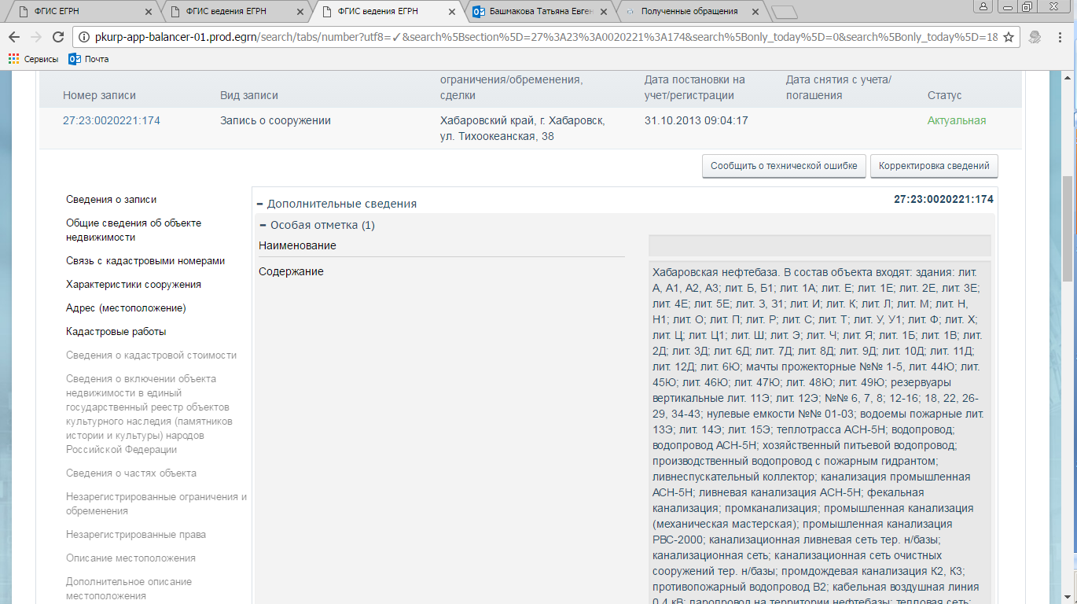
Хабаровская нефтебаза

Slide 32
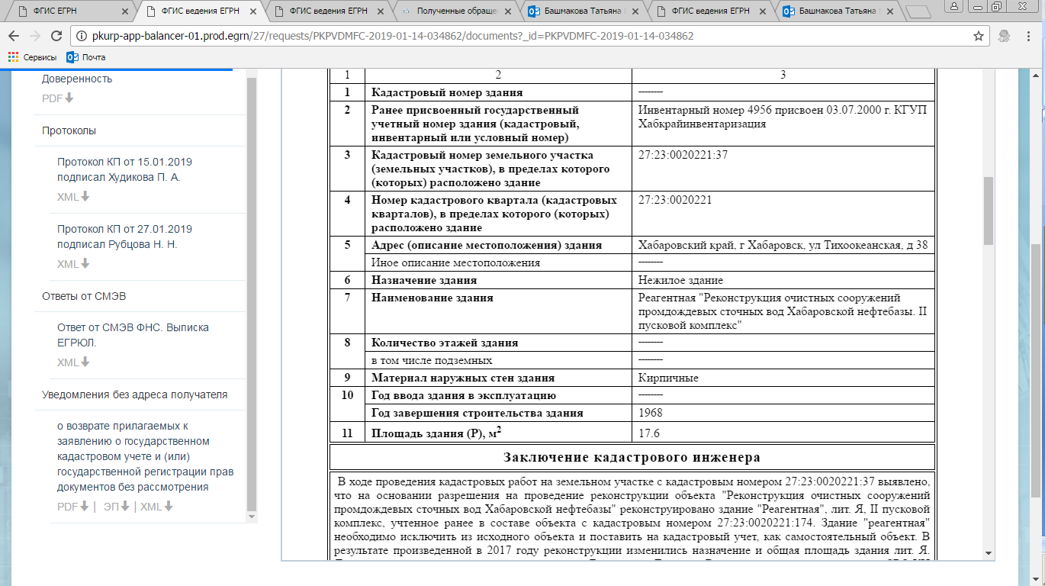

Slide 33
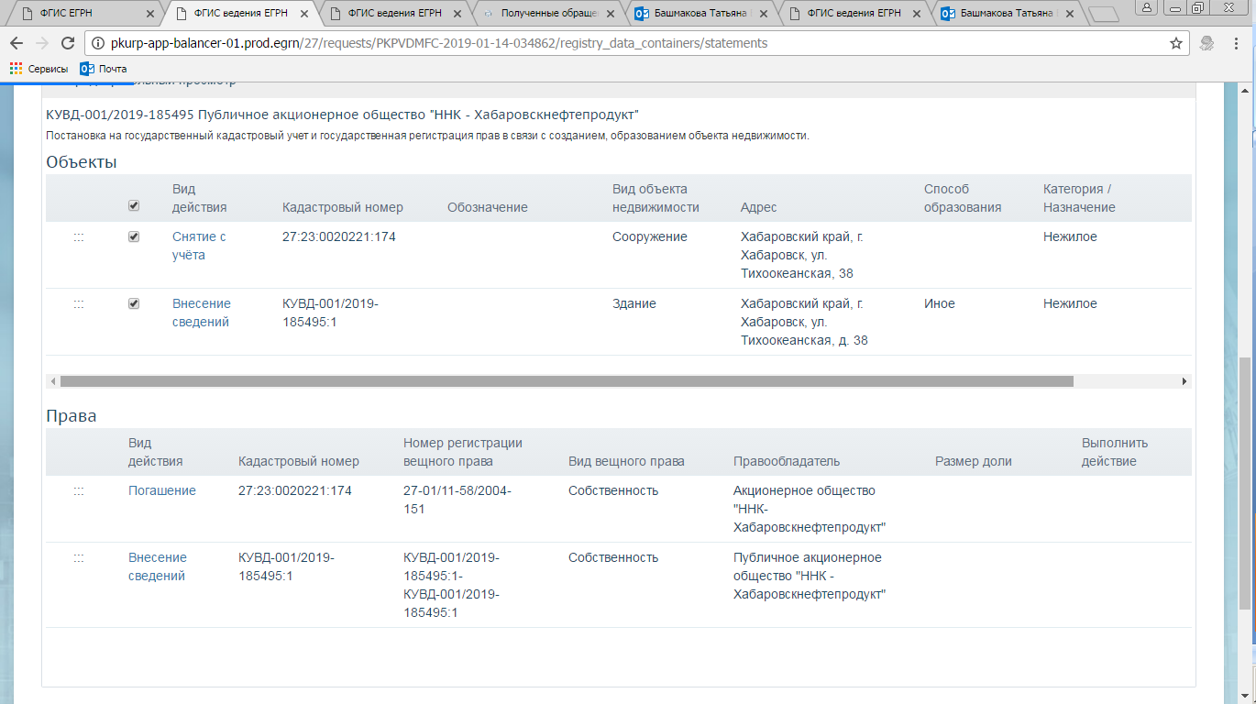

Slide 34
Выдел из комплекса

Slide 35
В соответствии с письмами Минэкономразвития России
от 19.06.2014 №Д23и-2128; от 27.12.2017 №Д23и-7434
Порядок образования путем выдела объекта из ПТК применяется по аналогии положений законодательства, регламентирующих порядок образования путем выдела земельных участков, при котором преобразуемый земельный участок сохраняется в измененных границах
В технический план включается:
Решение собственника о выделе (разделе) объекта недвижимости из ПТК
Письменное подтверждение, что в результате такого выдела (раздела) образуемый объект недвижимости сохраняет свое назначение и образуется не в результате реконструкции
В разделе «Заключение кадастрового инженера» должны быть указаны измененные сведения об исходном ПТК (например, об изменении значения основной характеристики, наименования, состава ПТК и т.д.)

Slide 36
Ошибки, допускаемые при подготовке технического плана при выделе объекта недвижимости
Подготавливается технический план для постановки на государственный кадастровый учет сооружения (здания) без указания сведений об исходном объекте недвижимости
Не указывается способ образования объекте недвижимости
Не указываются измененные сведения об исходном объекте недвижимости

Slide 37
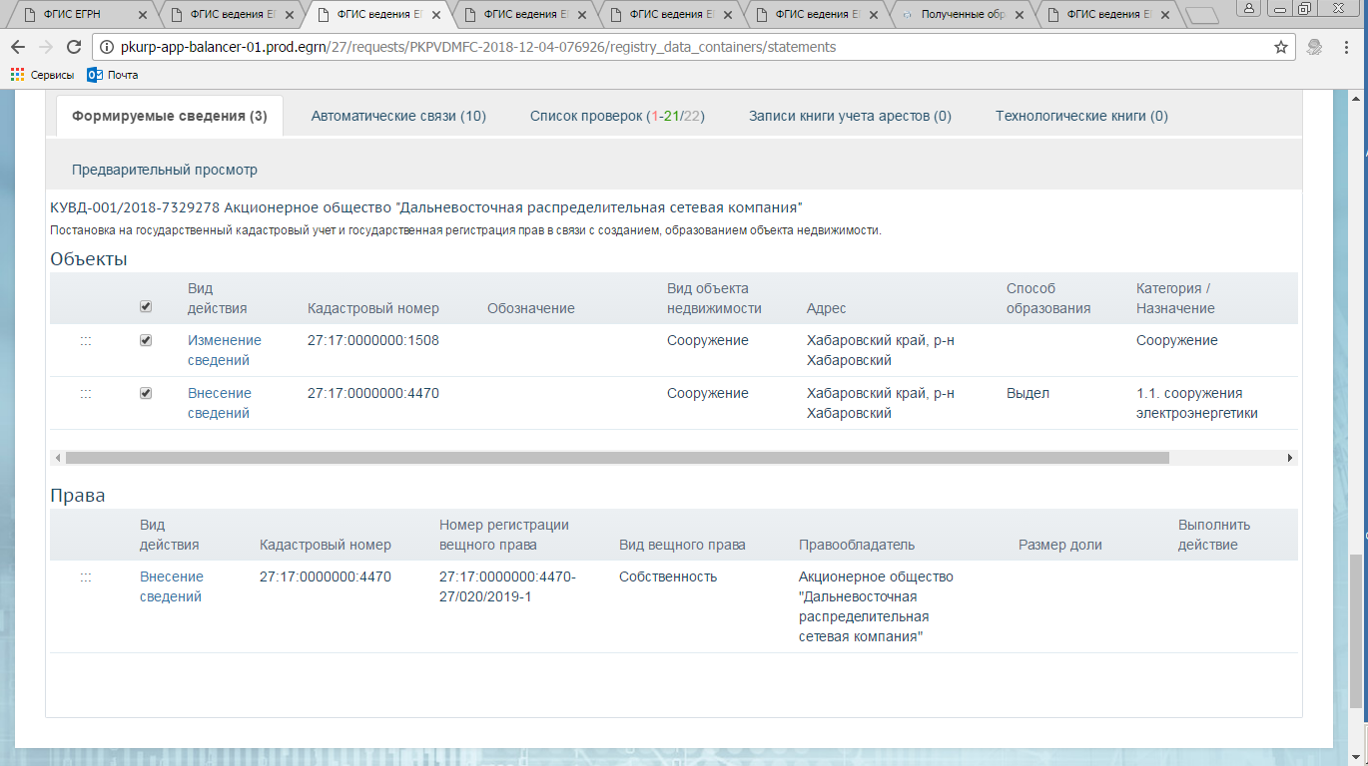

Slide 38
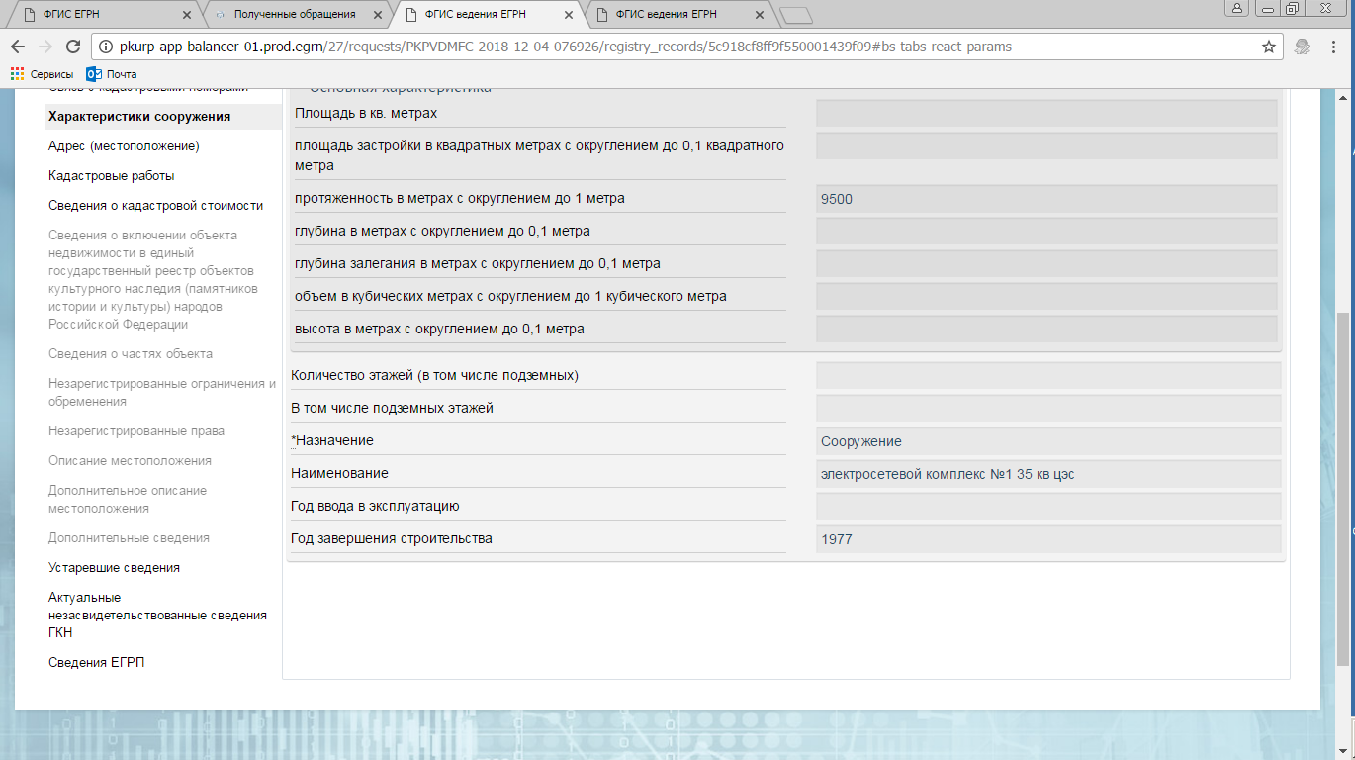
исходный объект недвижимости
27:17:0000000:1508

Slide 39
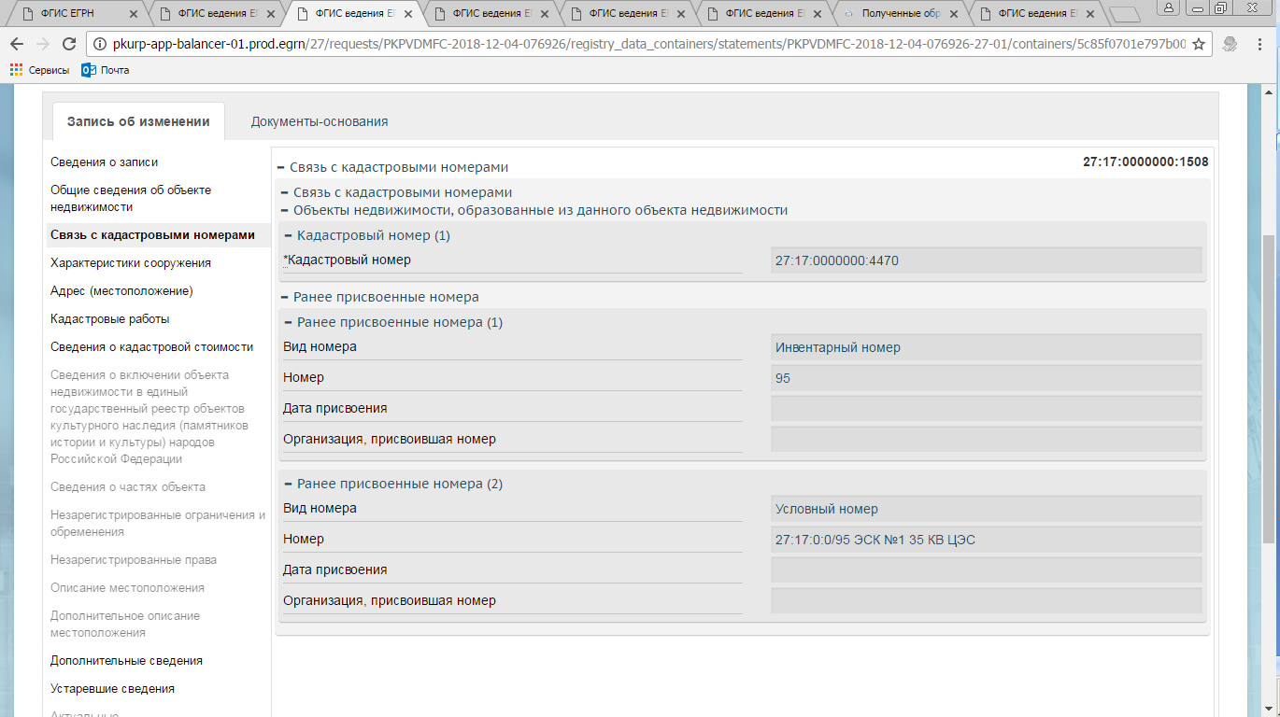
исходный объект недвижимости
27:17:0000000:1508

Slide 40
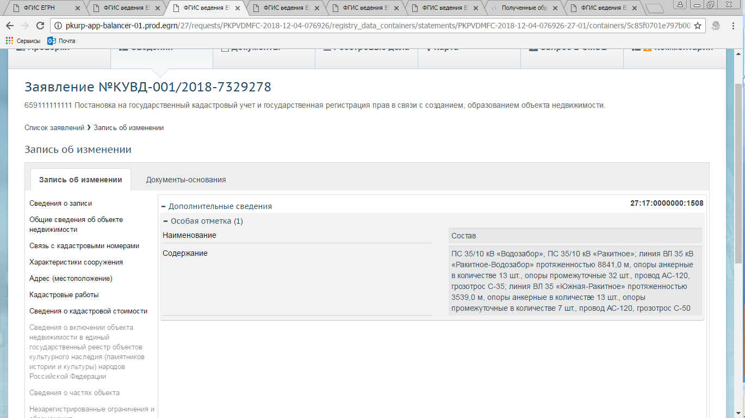
Запись об изменении

Slide 41
Раздел квартиры на 3 жилых помещения

Slide 42
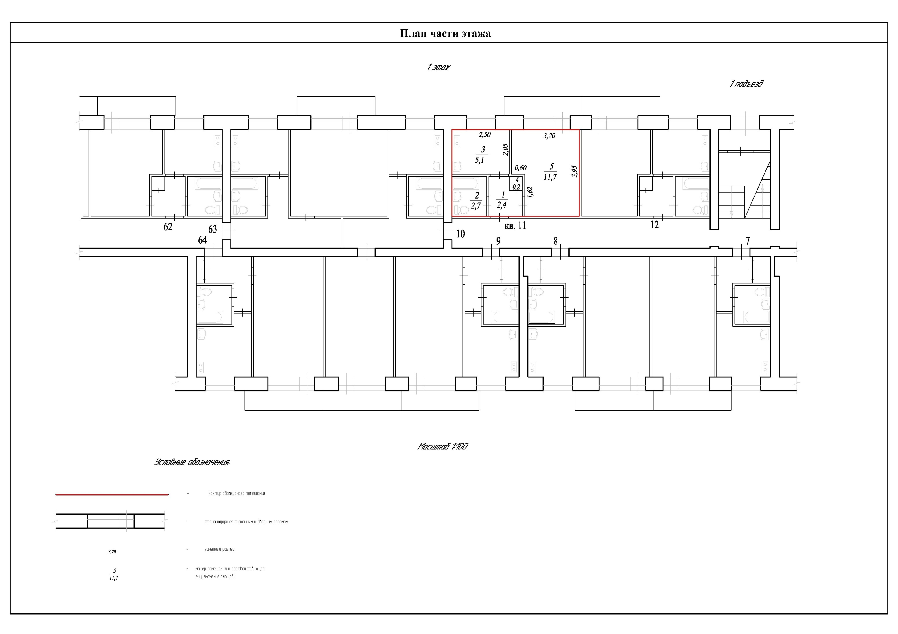
682610 Хабаровский край, Амурский р-н, рп Эльбан, мкр 2-й, д. 11, кв. 11

Slide 43
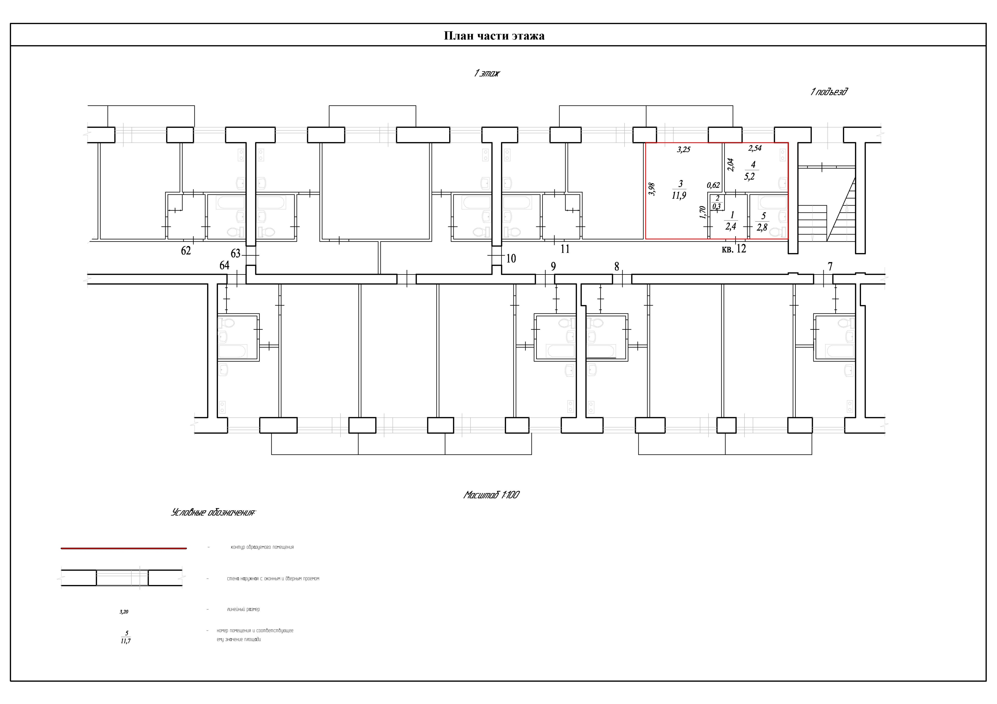
682610 Хабаровский край, Амурский р-н, рп Эльбан, мкр 2-й, д. 11, кв. 12

Slide 44
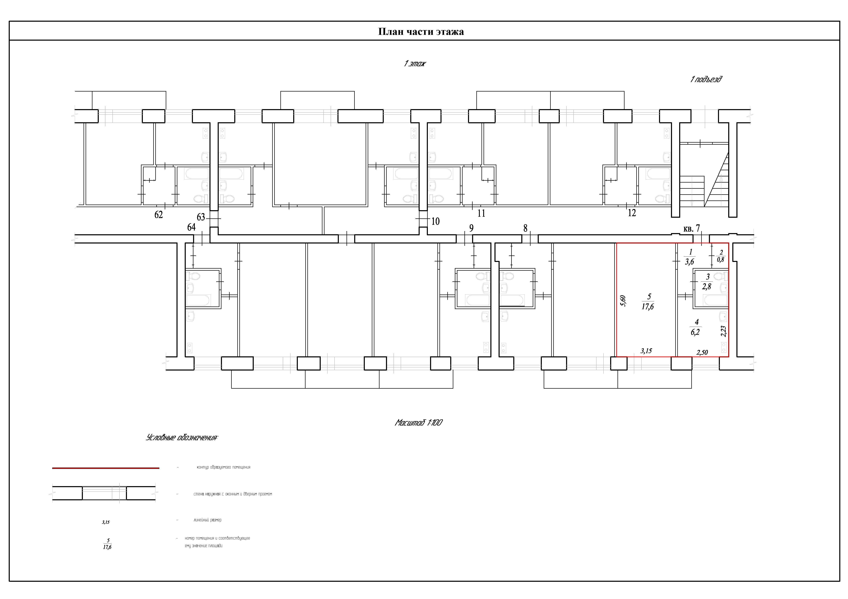
682610 Хабаровский край, Амурский р-н, рп Эльбан, мкр 2-й, д. 11, кв. 7

Slide 45
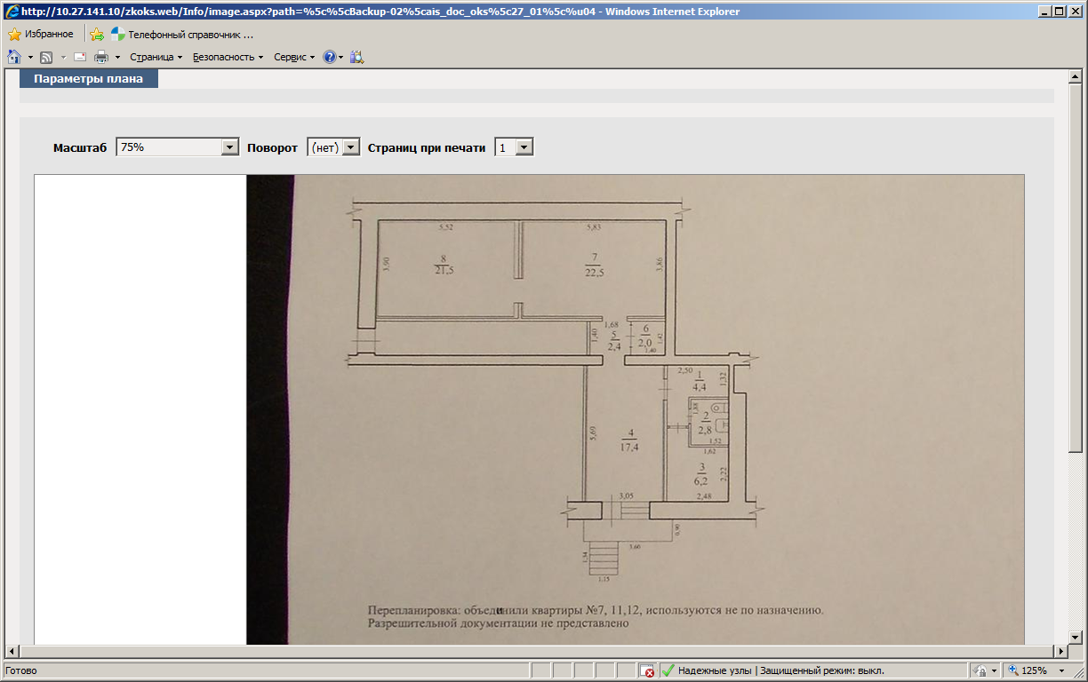
фрагмент Технического плана помещения
<Reason>….образование помещений (квартир) в результате раздела жилого помещения с кадастровым номером 27:01:0000005:3271, расположенного по адресу…Reason>
27:01:0000005:3379
Амурский р-н, рп Эльбан,
мкр 2-й, д. 11, кв. 7

Slide 46
В техническом плане не указан земельный участок
на котором расположено здание

Slide 47
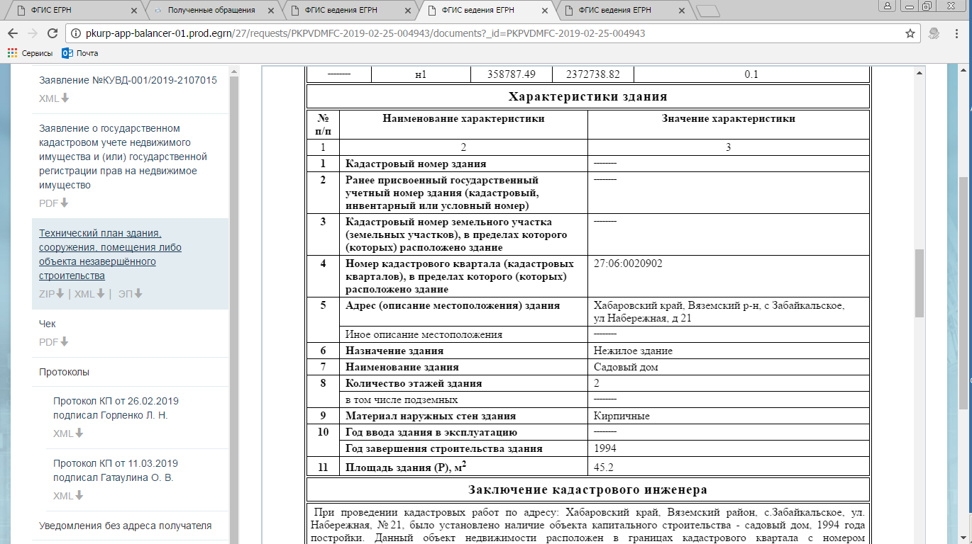

Slide 48
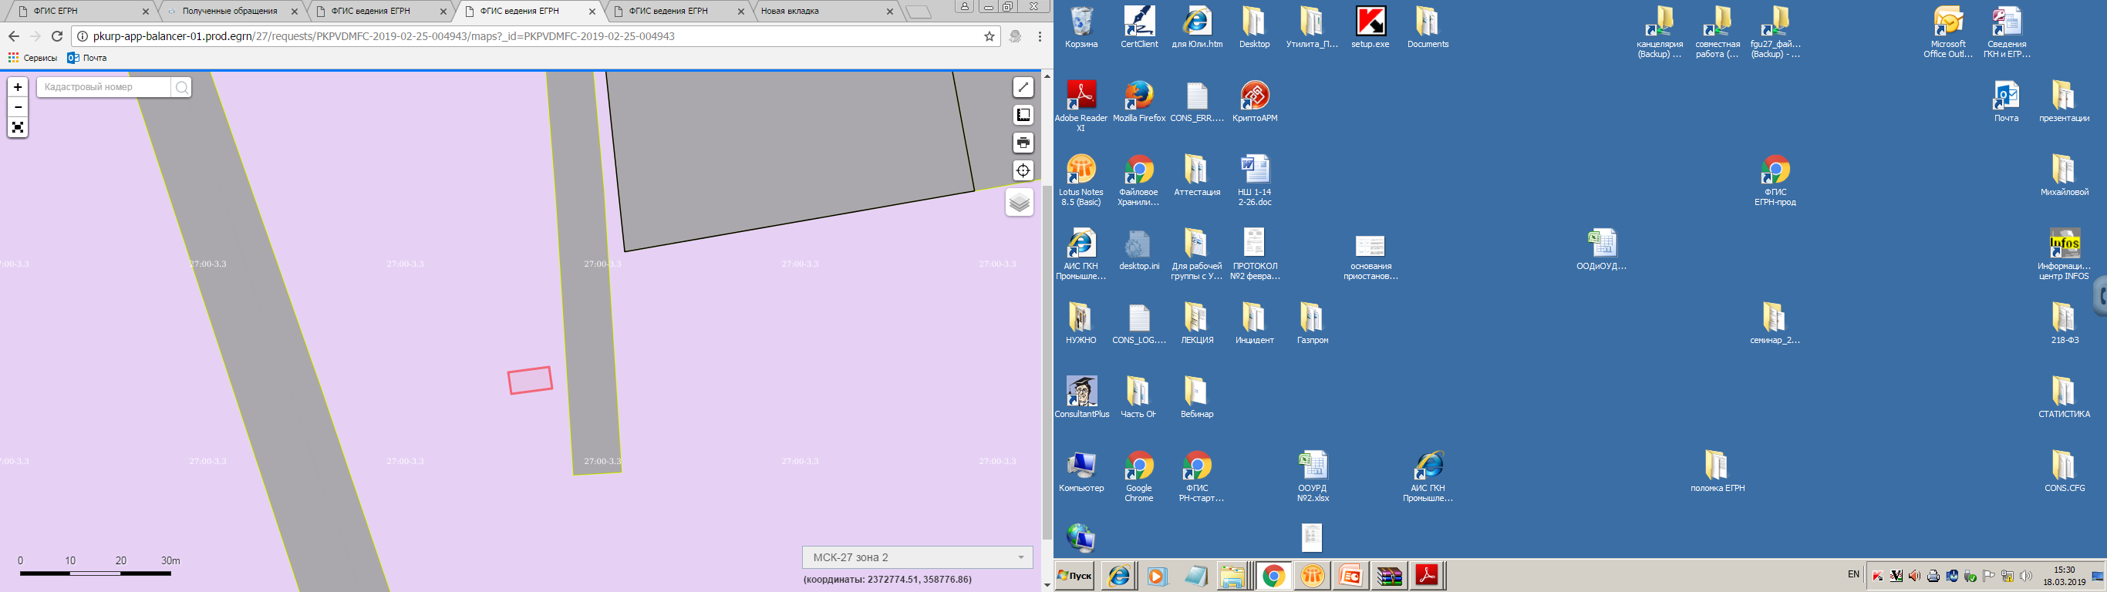

Slide 49
ст.40 №218-ФЗ
Государственный кадастровый учет и государственная регистрация прав на созданные здание, сооружение, на объект незавершенного строительства в случае, если в ЕГРН не зарегистрировано право заявителя на земельный участок, на котором расположены такие здание, сооружение, объект незавершенного строительства, осуществляются одновременно с государственным кадастровым учетом и (или) государственной регистрацией права заявителя на такой земельный участок

Slide 50
Кадастровый учет и регистрация права
на объект ИЖС или садовый дом

Slide 51
Статья 24 Федерального закона №218-ФЗ
11.1. Технический план объекта ИЖС или садового дома подготавливается на основании:
Декларации об объекте недвижимости
Уведомления застройщика о планируемом строительстве (реконструкции) объекта ИЖС (садового дома);
Уведомление о соответствии указанных в уведомлении о планируемом строительстве (реконструкции) объекта ИЖС (садового дома) требованиям законодательства
Указанные Декларация, Уведомления прилагаются к техническому плану объекта ИЖС (садового дома) и являются его неотъемлемой частью

Slide 52
Сведения об объекте недвижимости, указанные в техническом плане, противоречат сведениям, содержащимся в ЕГРН о таком объекте

Slide 53
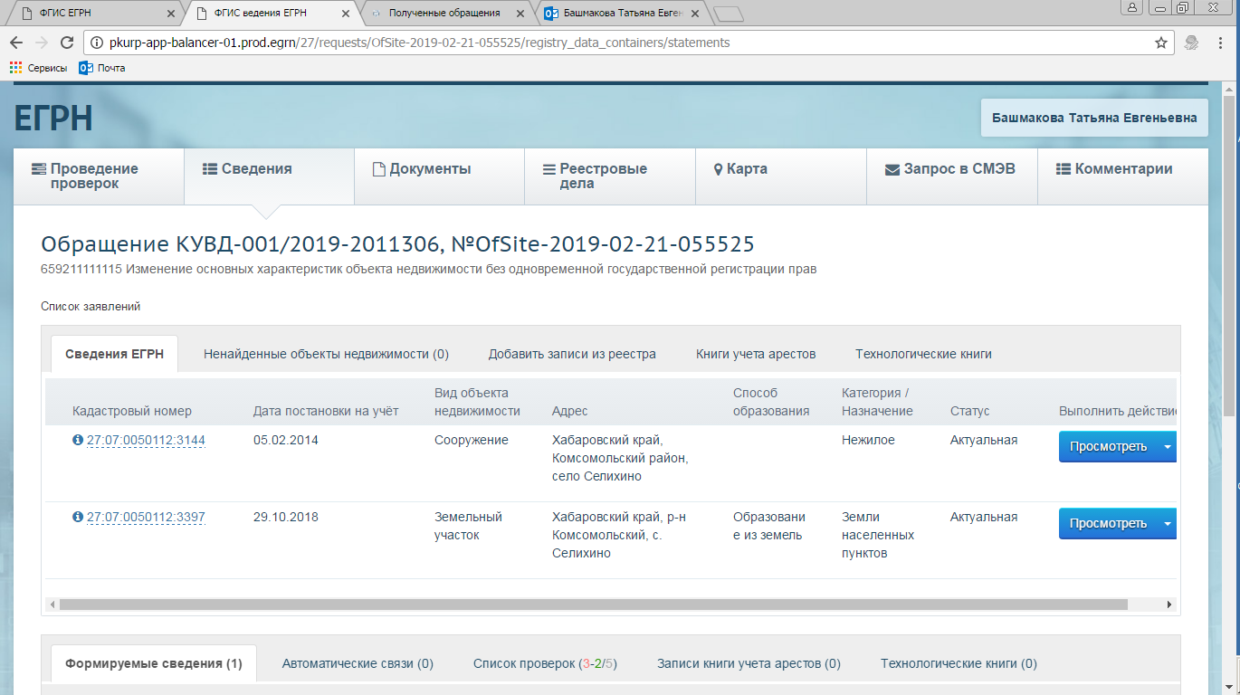

Slide 54
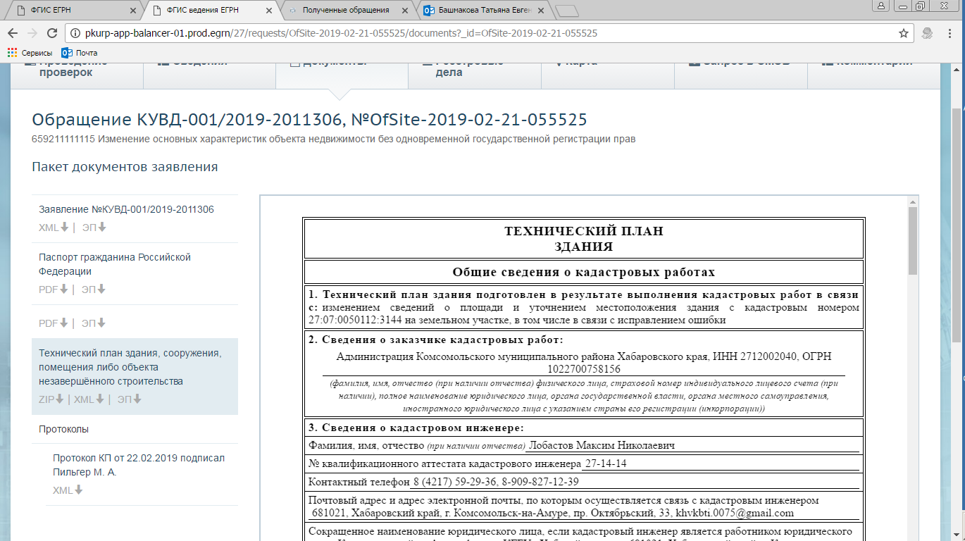

Slide 55
Контур здания выходит за границу ЗУ

Slide 56
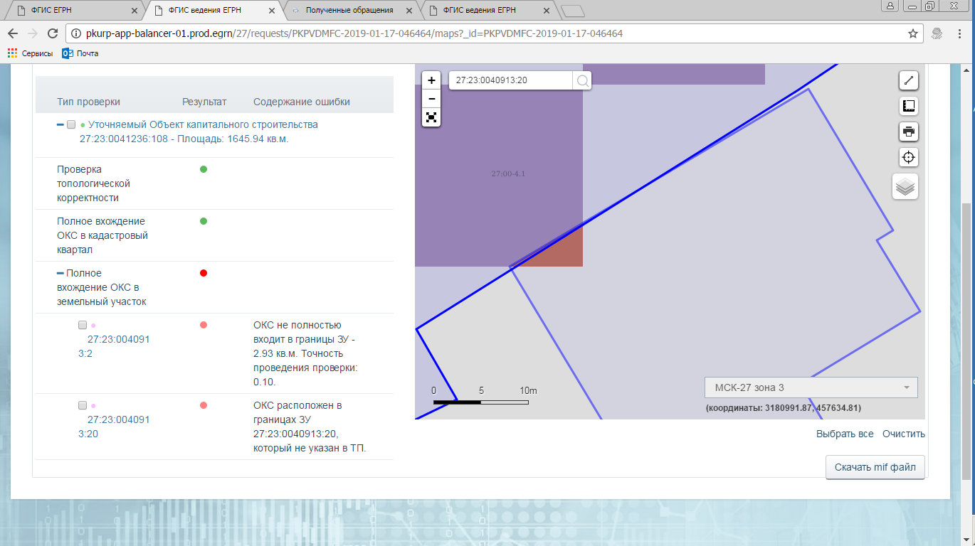
Здание
27:23:0041236:108
Земельный участок
27:23:0040913:2

Slide 57
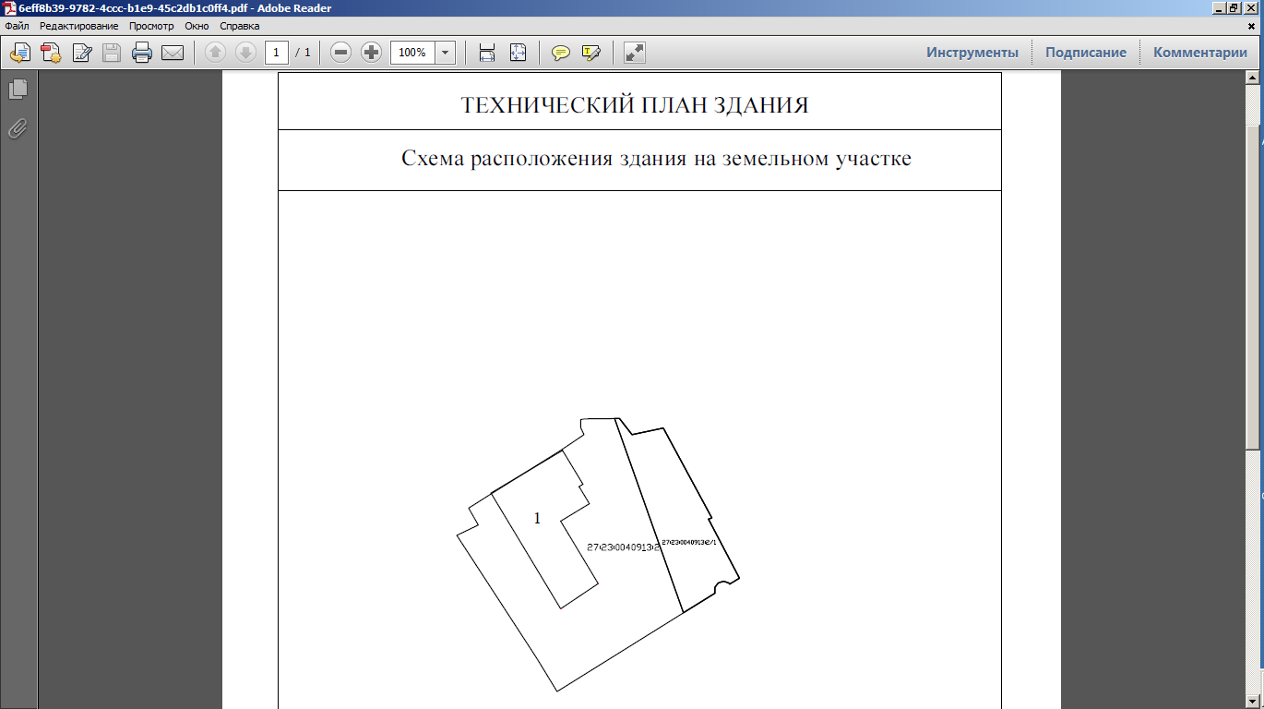

Slide 58
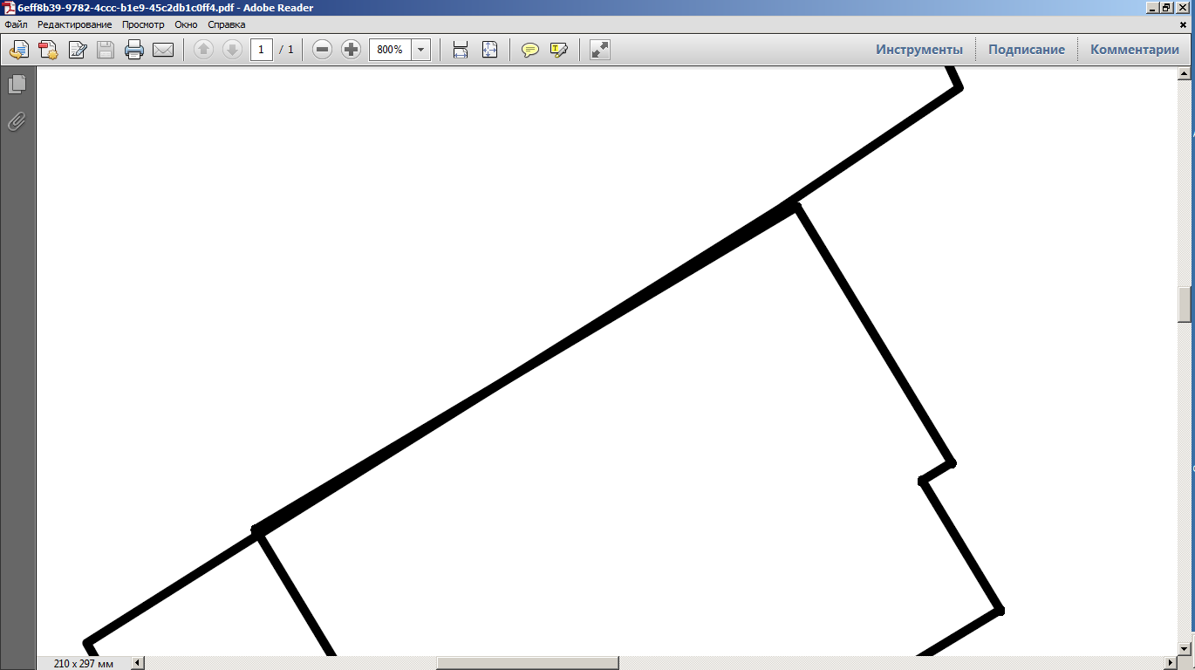

Slide 59
Постановка на кадастровый учет объектов недвижимости,
расположенных на земельных участках в ЗОУИТ

Slide 60
Пример 1

Slide 61
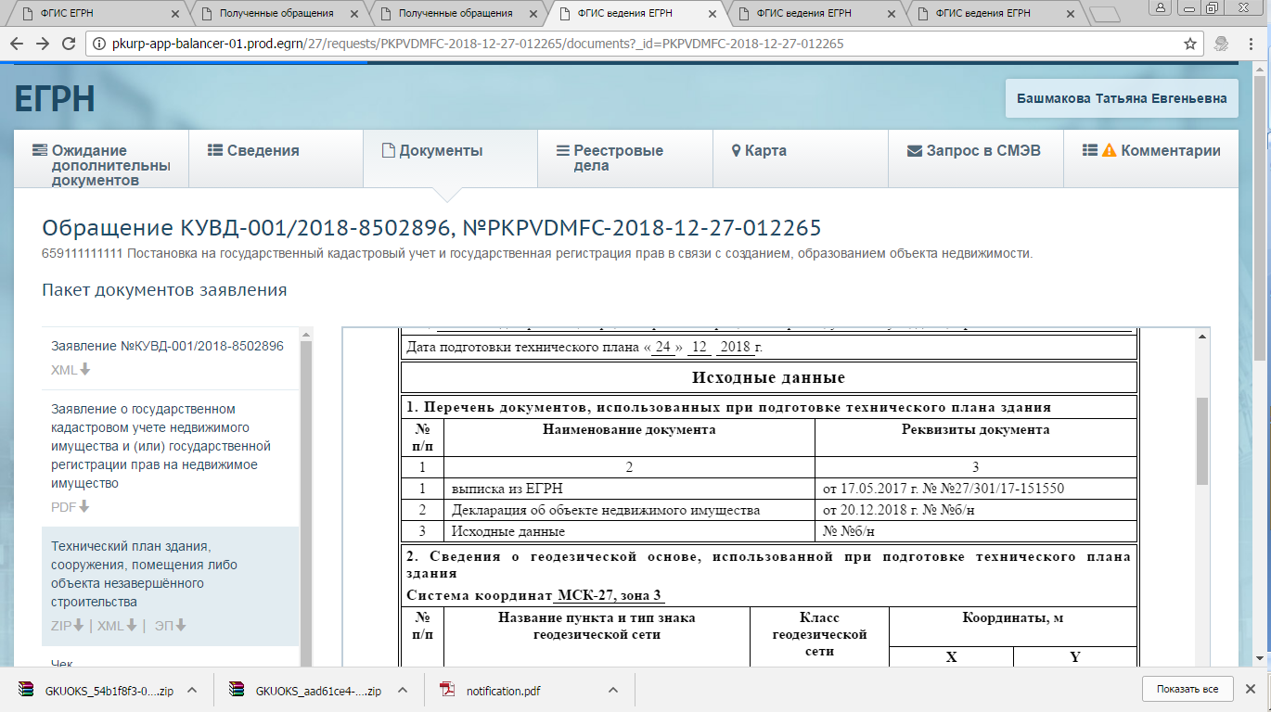

Slide 62
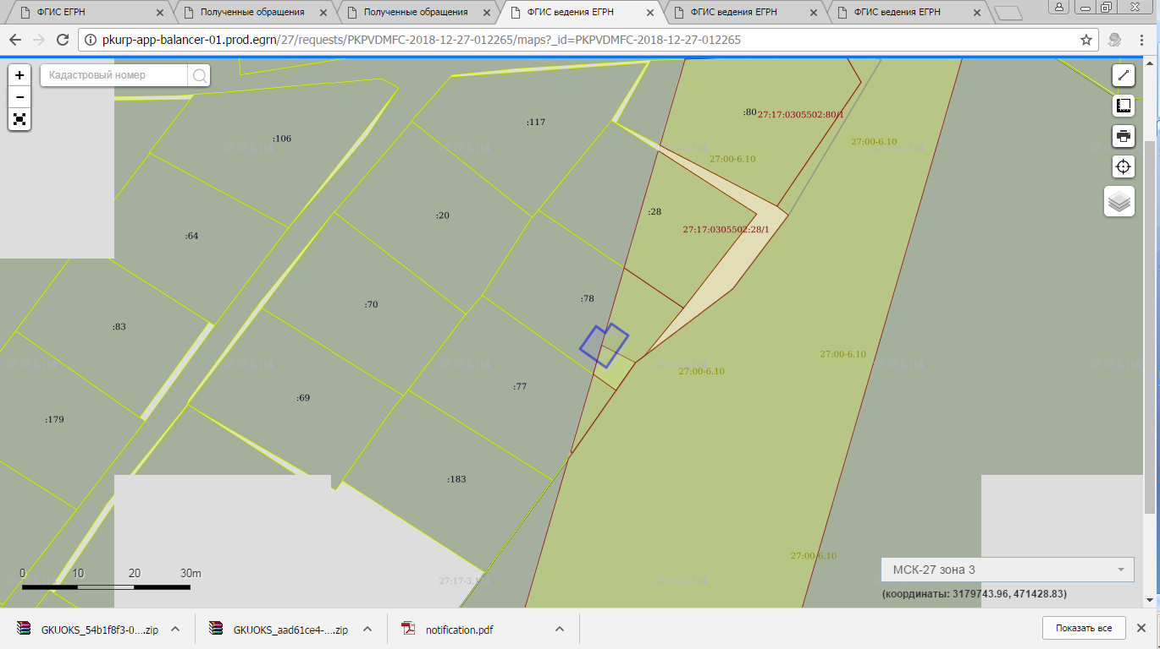
«Охранная зона ВЛ-110 кВ ХТЭЦ-3 до ПС Водозабор № 2»

Slide 63
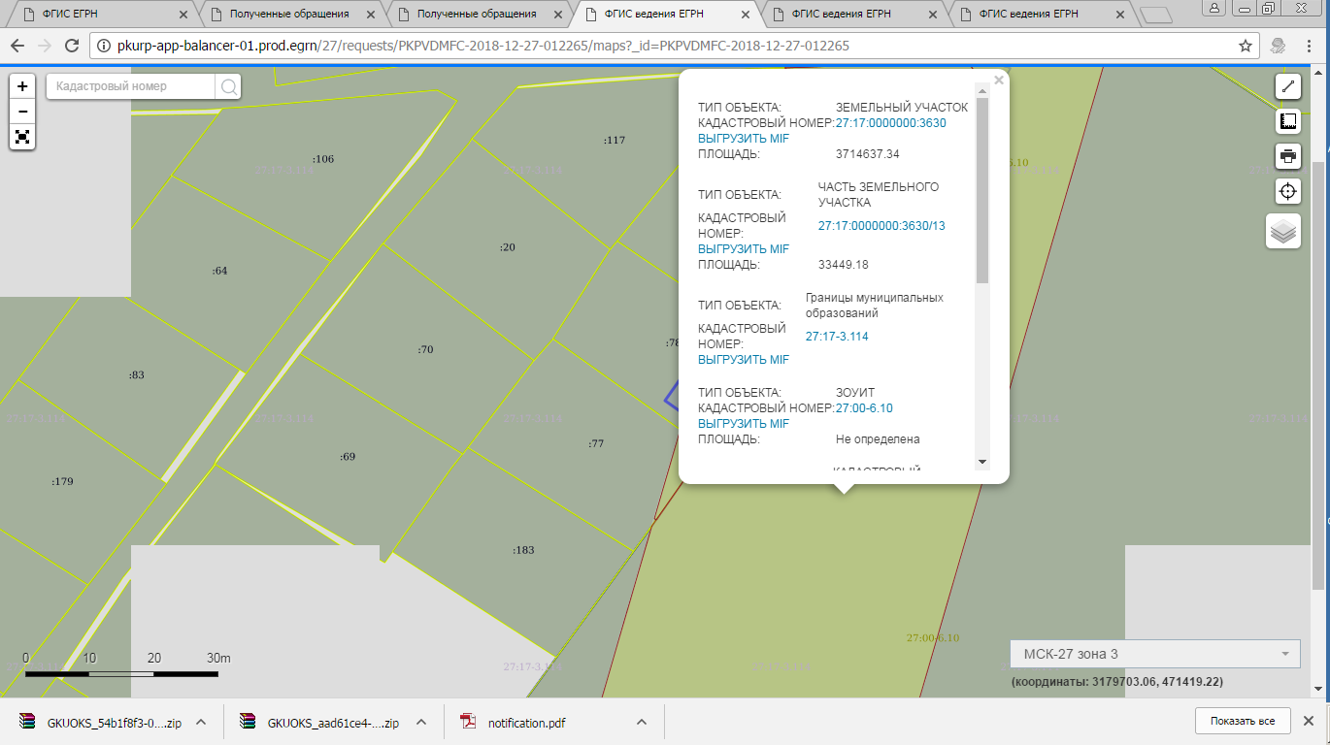
«Охранная зона ВЛ-110 кВ ХТЭЦ-3 до ПС Водозабор № 2»

Slide 64
Пример 2

Slide 65
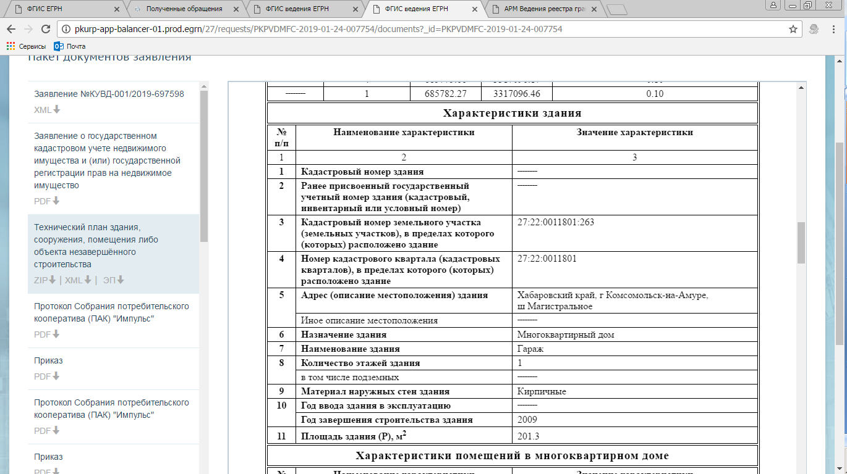
нежилое
ненежи

Slide 66
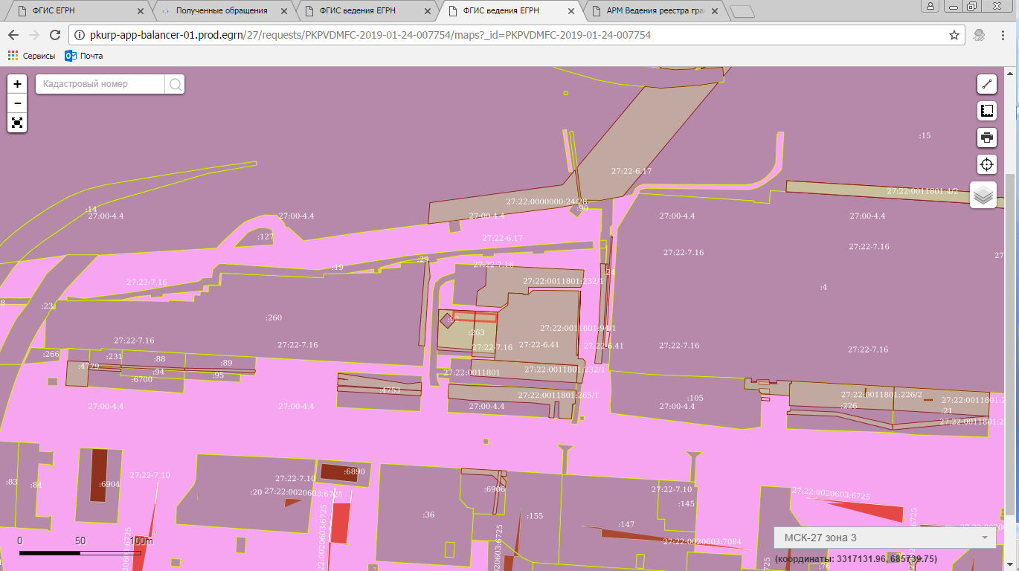

Slide 67
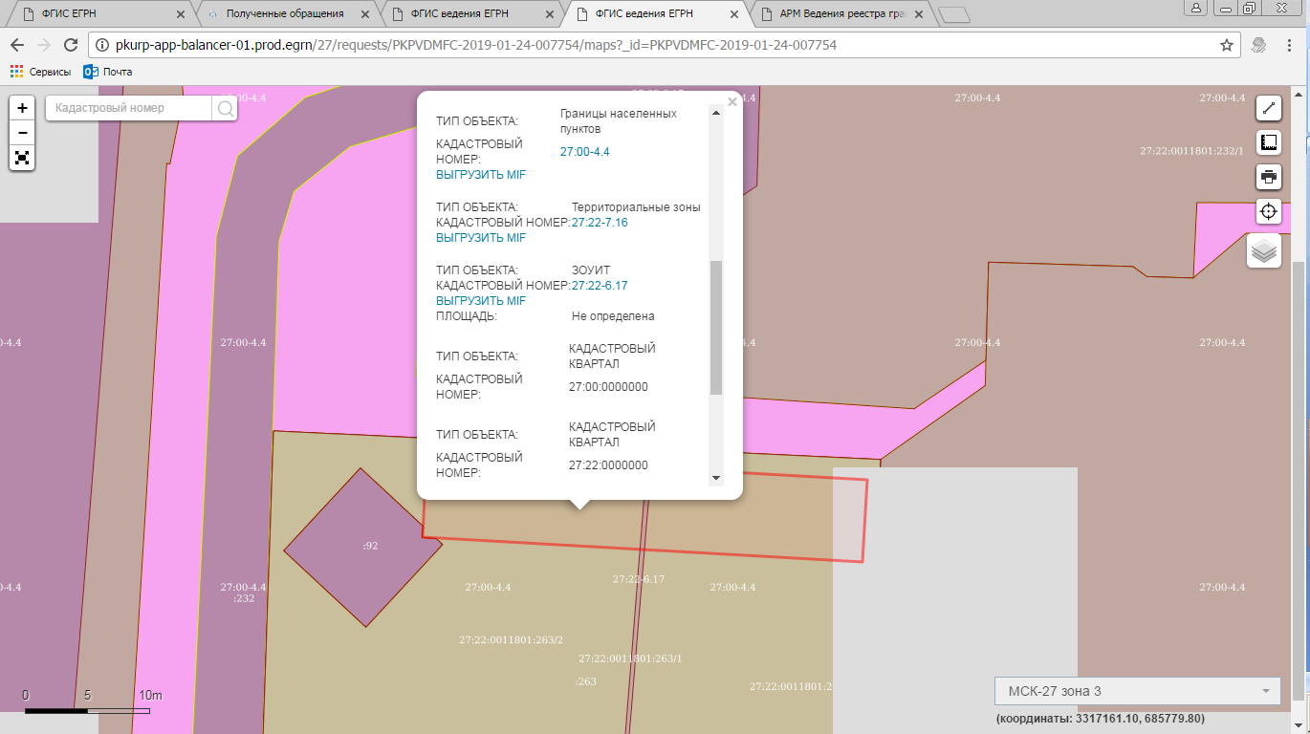

Slide 68
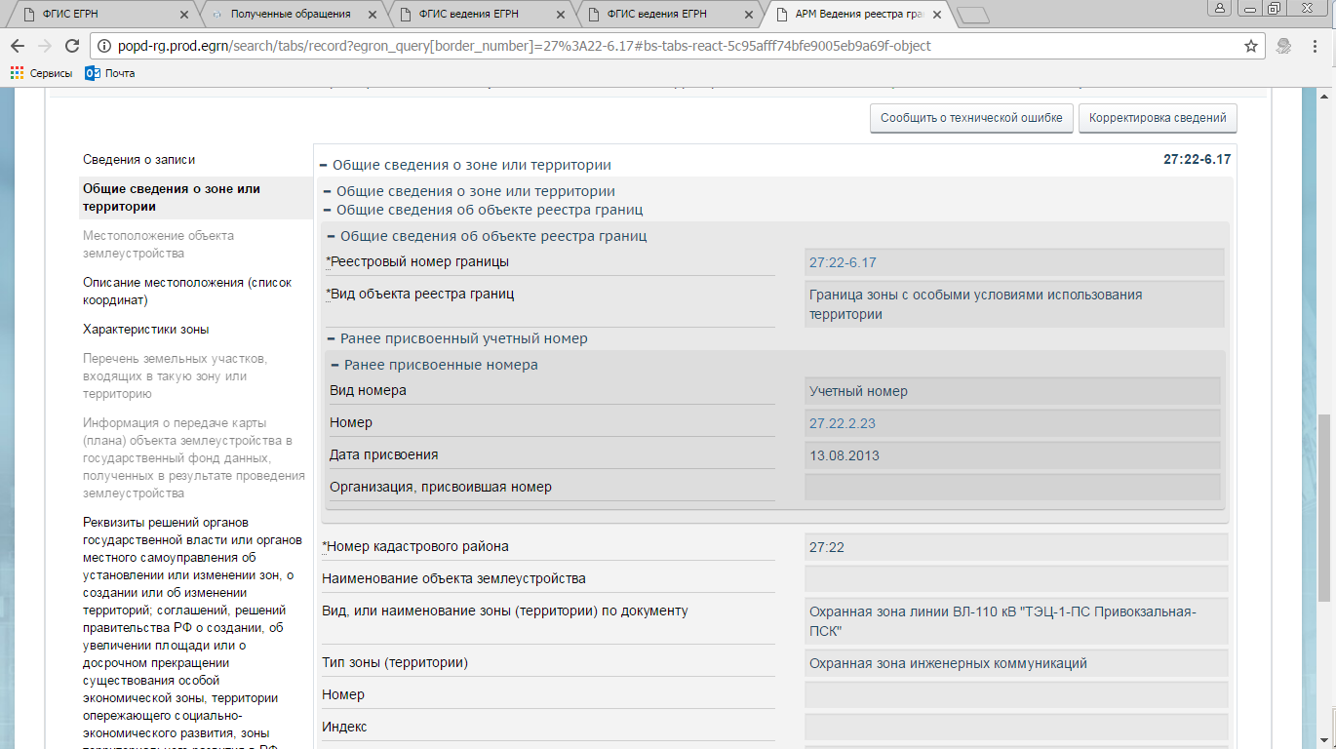

Slide 69
Здание формируется на земельном участке в пределах территориальной зоны 27:22-6.17 «Зона с особыми условиями использования территории».
Согласно п.10 ч.III постановления Правительства РФ от 24.02.2009 г. №160 «О ПОРЯДКЕ УСТАНОВЛЕНИЯ ОХРАННЫХ ЗОН ОБЪЕКТОВ ЭЛЕКТРОСЕТЕВОГО ХОЗЯЙСТВА И ОСОБЫХ УСЛОВИЙ ИСПОЛЬЗОВАНИЯ ЗЕМЕЛЬНЫХ УЧАСТКОВ, РАСПОЛОЖЕННЫХ В ГРАНИЦАХ ТАКИХ ЗОН
Представленный технический план подготовлен на основании Декларации об объекте недвижимости.
В данном случае в техническом плане отсутствует документ выданный уполномоченным органом, подтверждающий, что согласно ч.17 ст.51 ГрК РФ не требуется выдача разрешения на строительство и соответственно разрешения на ввод в эксплуатацию указанного здания.

Slide 70
В техническом плане не указываются все земельные участки
на которых располагаются объекты учета –
здания, сооружения.

Slide 71
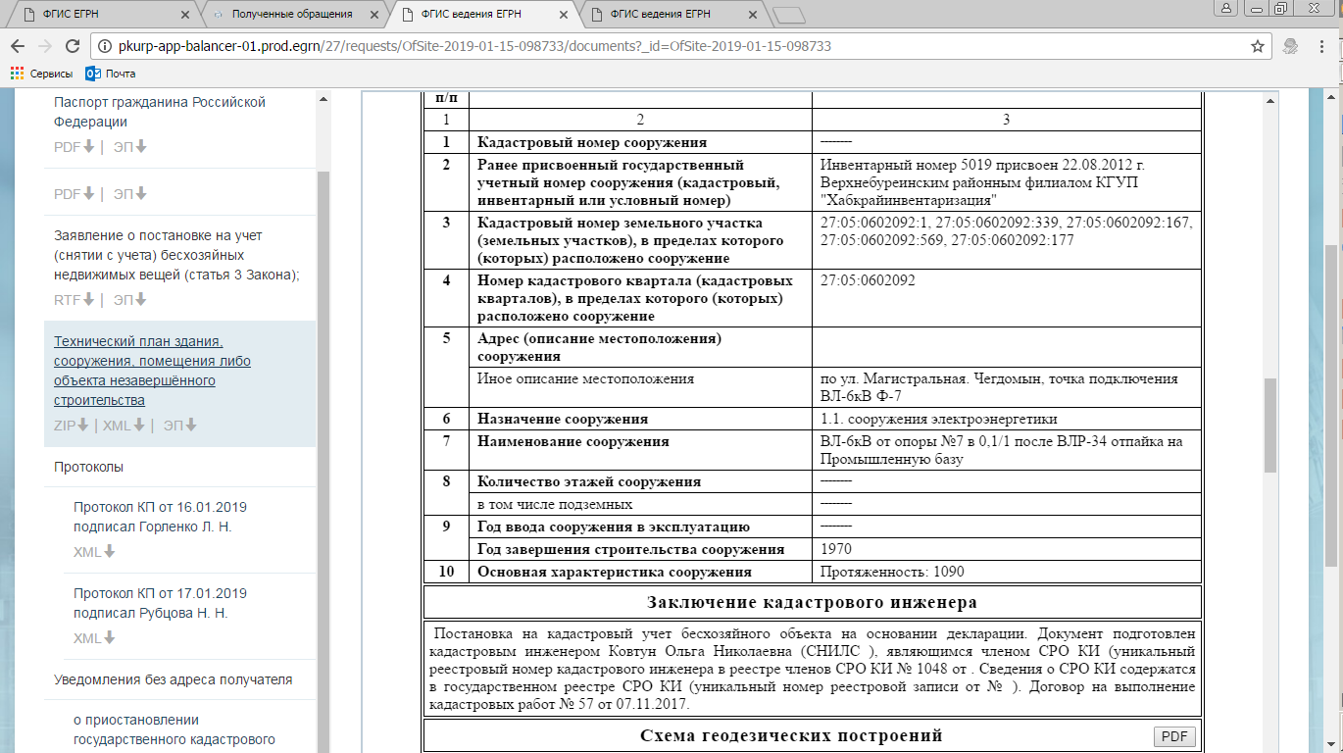
еще 8 ЗУ не указаны в техплане
27:05:0602092:229, 27:05:0602092:231, 27:05:0602092:359, 27:05:0602092:360, 27:05:0602092:363, 27:05:0602092:331, 27:05:0602092:192, 27:05:0602093:10

Slide 72
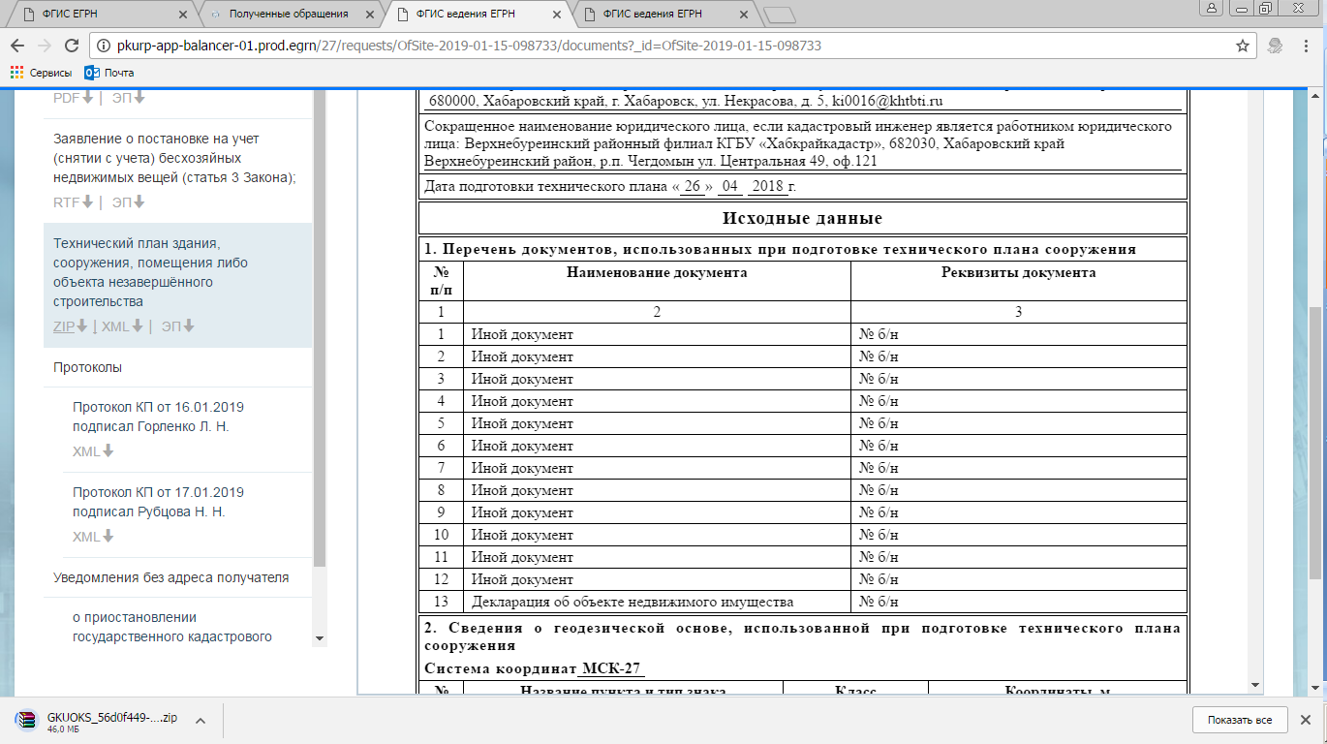
?

Slide 73
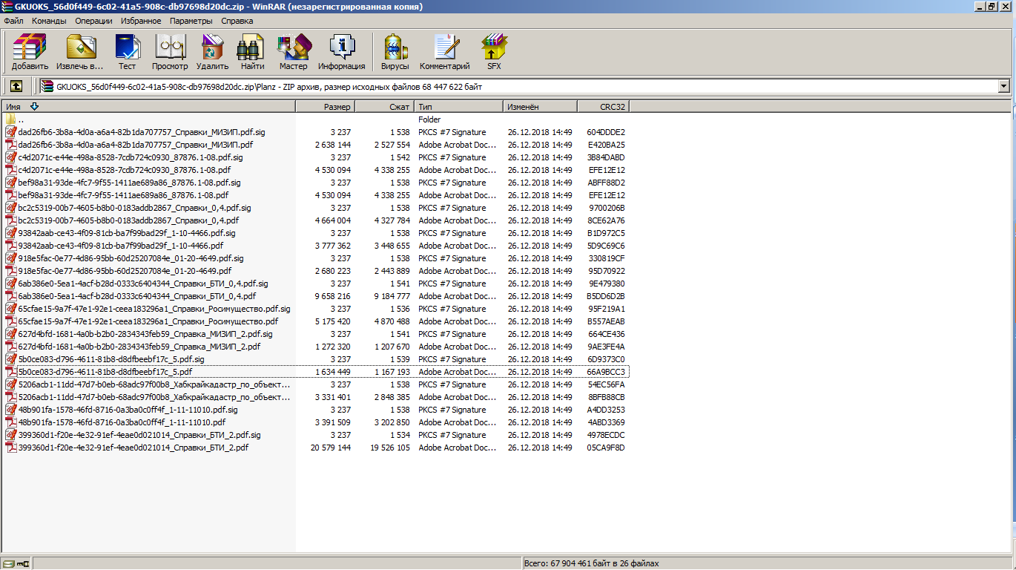

Slide 74
Приказ Минэкономразвития России от 18.12.2015 N 953
«Об утверждении формы технического плана и требований к его подготовке….»
19. Технический план объекта недвижимости составляется на основе сведений ЕГРН о таком объекте недвижимости, а также о земельном участке (земельных участках), в границах которого (которых) расположен соответствующий объект недвижимости,
выписок из ЕГРН о таком объекте недвижимости,
земельном участке.
Если объект недвижимости расположен на нескольких земельных участках, при подготовке технического плана используются выписки из ЕГРН обо всех земельных участках, в границах которых расположен соответствующий объект недвижимости.
Копии документов, содержащих сведения ЕГРН, в состав Приложения не включаются. Реквизиты документов, содержащих сведения ЕГРН указываются в разделе технического плана Исходные данные.

Slide 75
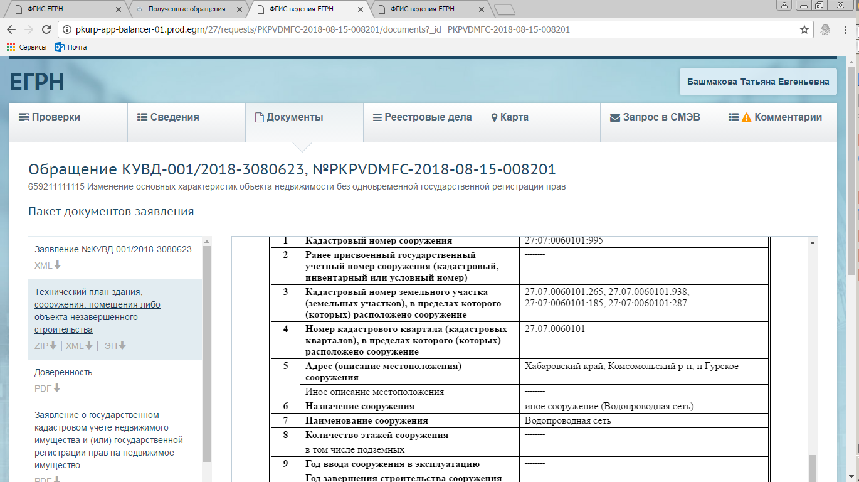
еще 2 ЗУ не указаны в техплане
27:07:0060101:1116
27:07:0060101:1117

Slide 76
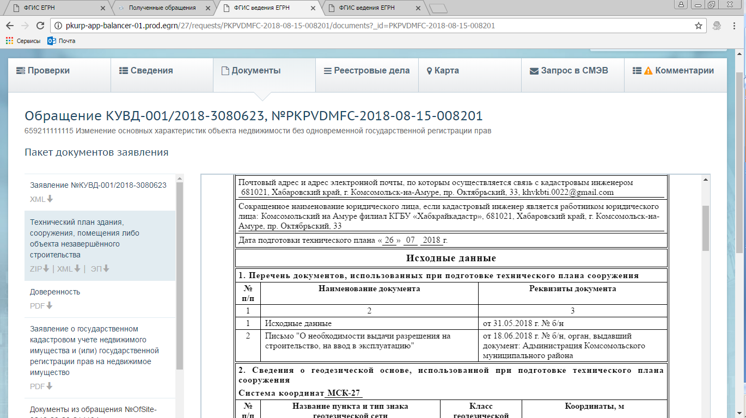

Slide 77
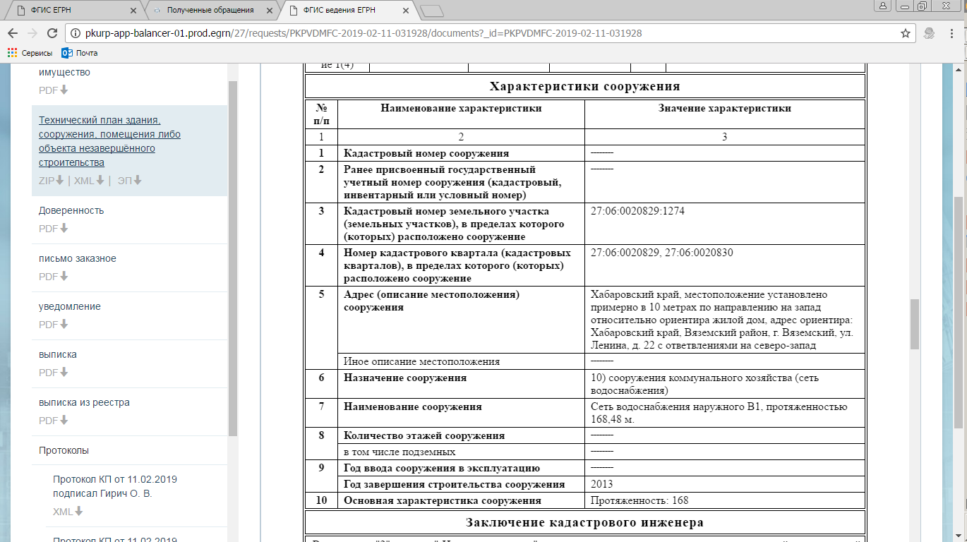
еще 2 ЗУ не указаны
в техплане
27:06:0020829:1420
27:06:0000000:784

Slide 78
О реестровой ошибке
в сведениях об объекте недвижимости

Slide 79
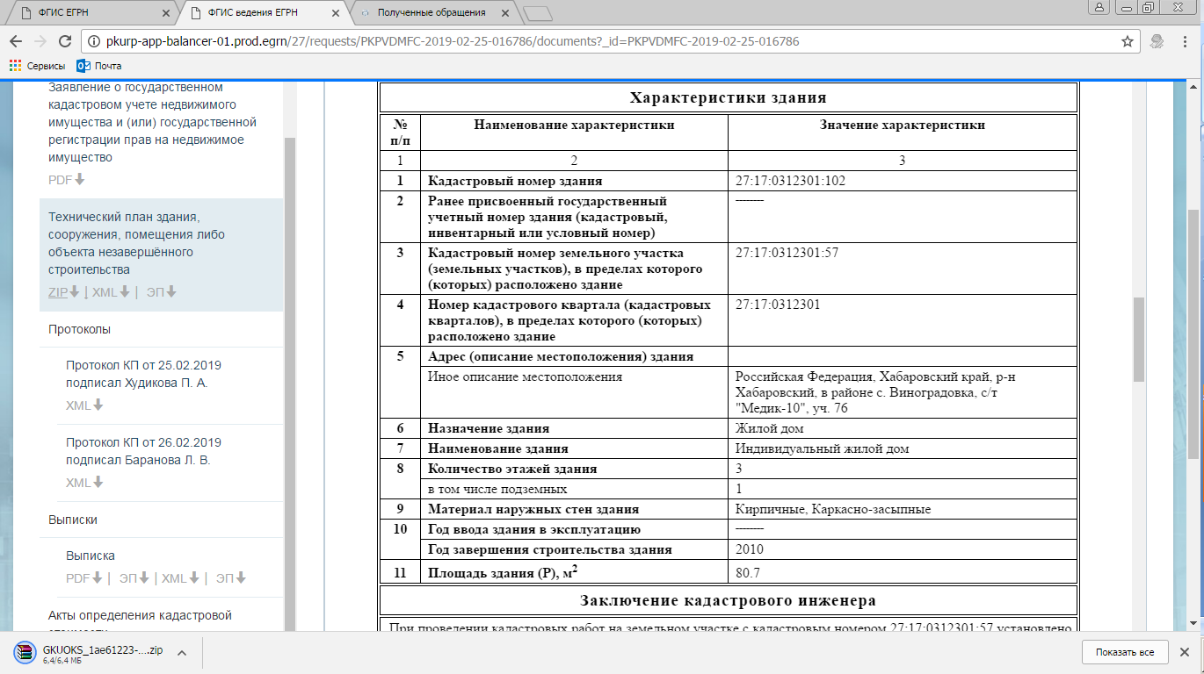

Slide 80
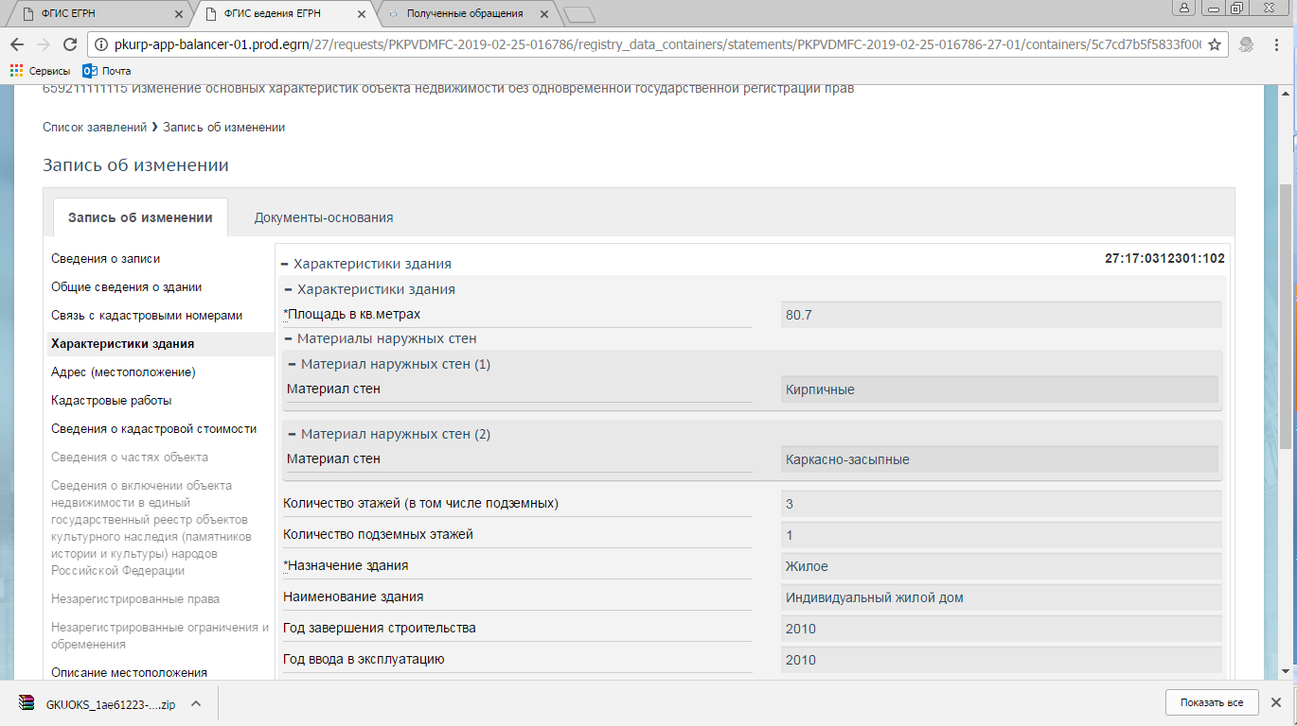

Slide 81
Приказ Росреестра от 25.06.2015 №П/338 «Об организации работ по размещению на официальном сайте Росреестра в информационно-телекоммуникационной сети «Интернет» XML-схем …..в виде технического плана здания, сооружения, в форме электронных документов»
ns1:documentation
Перечень наименований материалов наружных стен здания, применяемый при ведении Единого государственного реестра ОКС
base | value | ns1:documentation2
xs:string | 61001000000 | Стены
xs:string | 61001001000 | Каменные
xs:string | 61001001001 | Кирпичные
xs:string | 61001001002 | Кирпичные облегченные
xs:string | 61001001003 | Из природного камня
xs:string | 61001002000 | Деревянные
xs:string | 61001002001 | Рубленые
xs:string | 61001002002 | Каркасно-засыпные
xs:string | 61001002003 | Каркасно-обшивные
xs:string | 61001002004 | Сборно-щитовые
xs:string | 61001002005 | Дощатые
xs:string | 61001002006 | Деревянный каркас без обшивки
xs:string | 61001003000 | Смешанные
xs:string | 61001003001 | Каменные и деревянные
xs:string | 61001003002 | Каменные и бетонные
xs:string | 61001004000 | Легкие из местных материалов
Всего 28

Slide 82
Фрагмент технического плана здания
<Conclusion>При проведении кадастровых работ на земельном участке с кадастровым номером 27:17:0312301:57 установлено наличие жилого дома, год постройки 2010, стены:
1)1 этаж: -кирпичные; -деревянный каркас, утеплитель, ОСП
2)мансардный этаж: -деревянный каркас, утеплитель, ОСП;
3) подвал: -каменные…. </Conclusion>

Slide 83
